Slide 1




TRƯỜNG ĐẠI HỌC AN GIANG
KHOA CÔNG NGHỆ THÔNG TIN
ĐỒ ÁN
WEBSITE TRUNG TÂM
THƯƠNG MẠI ĐIỆN TỬ TIN TỨC
Môn học: Quản lý dự án phần mềm
GVHD: Nguyễn Văn Hòa
NHÓM 2
AN GIANG, Ngày 24 Tháng 11 Năm 2025

Slide 2
Thành viên Nhóm 2
STT | MSSV | Họ tên
1 | DTH225650 | Huỳnh Quốc Huy
2 | DTH225647 | Bùi Nguyễn Minh Huy
3 | DTH225654 | Nguyễn Phước Huy
4 | DTH225634 | Phan Chí Hải
5 | DTH225671 | Nguyễn Vũ Kha

Slide 3
NỘI DUNG TIỂU LUẬN
GIỚI THIỆU
CÁC CÔNG NGHỆ VÀ CÔNG CỤ QUẢN LÝ
KHỞI TẠO VÀ LẬP KẾ HOẠCH DỰ ÁN
QUẢN LÝ MÃ NGUỒN VÀ LÀM VIỆC VỚI GITHUB
KẾT QUẢ TRIỂN KHAI VÀ DEMO ỨNG DỤNG
24/11/2025
WEBSITE TRUNG TÂM THƯƠNG MẠI ĐIỆN TỬ TIN TỨC
1

Slide 4
1. GIỚI THIỆU
❑
Tổng quan dự án
❑
Bối cảnh và thách thức
❑
Mục tiêu dự án
24/11/2025
WEBSITE TRUNG TÂM THƯƠNG MẠI ĐIỆN TỬ TIN TỨC
2

Slide 5
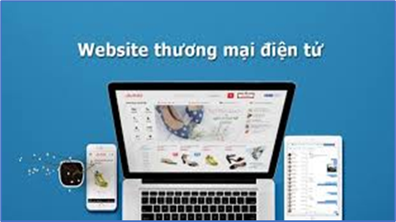

❑
Tổng quan dự án
Tên dự án: NewsMart.
Mô hình: Nền tảng thương mại điện tử kết hợp với trung tâm tin tức sản phẩm.
Tầm nhìn: "NewsMart - Where Shopping Meets Stories" – Kết hợp giữa mua sắm tiện lợi và trải nghiệm thông tin (đánh giá, chia sẻ, tương tác xã hội).
Mục đích: Xây dựng hệ sinh thái kinh doanh trực tuyến độc lập, nơi người dùng vừa mua sắm vừa xây dựng lòng tin qua các nội dung hữu ích.
24/11/2025
WEBSITE TRUNG TÂM THƯƠNG MẠI ĐIỆN TỬ TIN TỨC
3

Slide 6
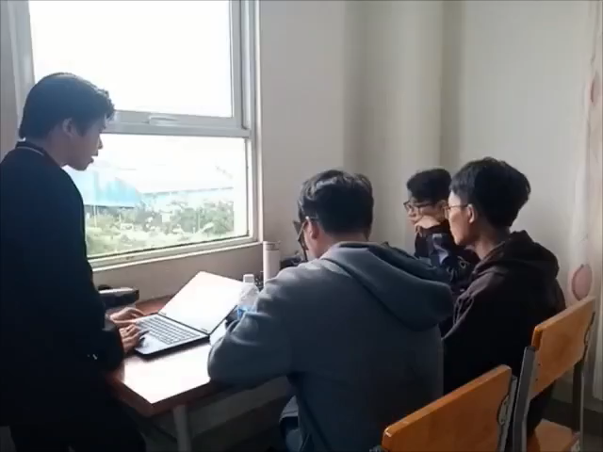
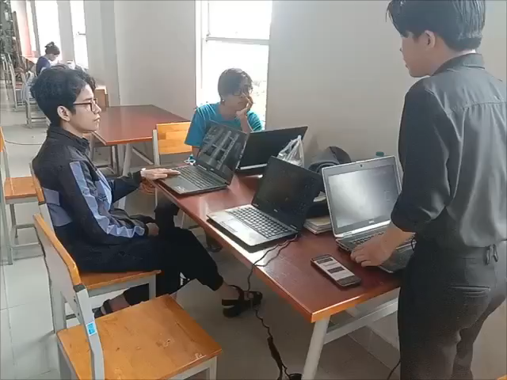
❑
Bối cảnh và thách thức
Đây là đồ án môn học nhằm áp dụng các kỹ thuật quản lý dự án phần mềm tiên tiến.
Công nghệ: Sử dụng PHP Laravel (các thành viên đã có kiến thức nền tảng).
Thách thức: Quản lý luồng dữ liệu phức tạp giữa bán hàng và các tương tác xã hội (bài đăng, bình luận).
24/11/2025
WEBSITE TRUNG TÂM THƯƠNG MẠI ĐIỆN TỬ TIN TỨC
4

Slide 7
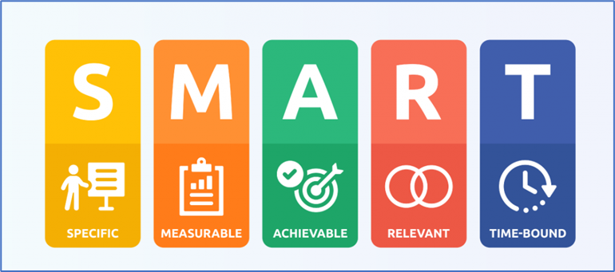
❑
Mục tiêu dự án
Mục tiêu của dự án được xác định theo mô hình SMART để đảm bảo tính khả thi và đo lường được:
S - Cụ thể (Specific): Xây dựng một website bán hàng tích hợp trang tin với chức năng quản lý sản phẩm, danh mục, thương hiệu, hóa đơn. Chức năng người dùng: Thích, bình luận, chia sẻ sản phẩm/bài viết.
M - Đo lường được (Measurable): với nhân sự là 5 thành viên nên nhóm sẽ luôn đảm bảo tiến độ 3-4 Sprint (mỗi Sprint 2 tuần) vì thế sản phẩm web làm ra sẽ chạy ổn định, không lỗi nghiêm trọng, tỷ lệ kiểm thử (test case) thành công đạt 95%.
A - Khả thi (Achievable): Đội ngũ có đủ năng lực thực hiện do có nền tảng kiến thức về công nghệ PHP Laravel (đang được học song song).
R - Liên quan (Relevant): Dự án phù hợp với mục tiêu học tập, giúp áp dụng lý thuyết Quản lý dự án phần mềm vào thực tế.
T - Có thời hạn (Time-bound): Cam kết hoàn thành toàn bộ dự án trong vòng 6 đến 8 tuần.
24/11/2025
WEBSITE TRUNG TÂM THƯƠNG MẠI ĐIỆN TỬ TIN TỨC
5

Slide 8
2. CÁC CÔNG NGHỆ VÀ CÔNG CỤ QUẢN LÝ
❑
Công nghệ PHP Laravel Framework
❑
Công cụ quản lý
24/11/2025
WEBSITE TRUNG TÂM THƯƠNG MẠI ĐIỆN TỬ TIN TỨC
6

Slide 9
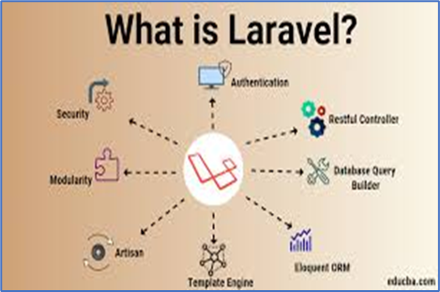
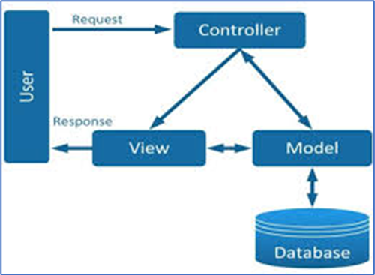
❑
Công nghệ PHP Laravel Framework
Lý do lựa chọn: Phù hợp với chiến lược, kiến thức và kinh nghiệm hiện có của nhóm chúng tôi.
Kiến trúc hệ thống: Công nghệ này sử dụng mô hình MVC (Model-View-Controller) giúp phân tách logic, tổ chức mã nguồn khoa học và dễ dàng bảo trì.
Quản lý dữ liệu: Tích hợp công cụ mạnh mẽ (Database Migration và Eloquent ORM) giúp tương tác và thay đổi cấu trúc dữ liệu rất hiệu quả.
Bảo mật: Được trang bị sẵn các tính năng bảo mật cao cấp như CSRF token (bảo vệ form) và cơ chế ngăn chặn SQL Injection.
Tóm lại: Công nghệ PHP Laravel Framework cung cấp một nền tảng vững chắc, an toàn và hiệu quả để chúng tôi xây dựng ứng dụng đa tính năng như NewsMart.
24/11/2025
WEBSITE TRUNG TÂM THƯƠNG MẠI ĐIỆN TỬ TIN TỨC
7

Slide 10



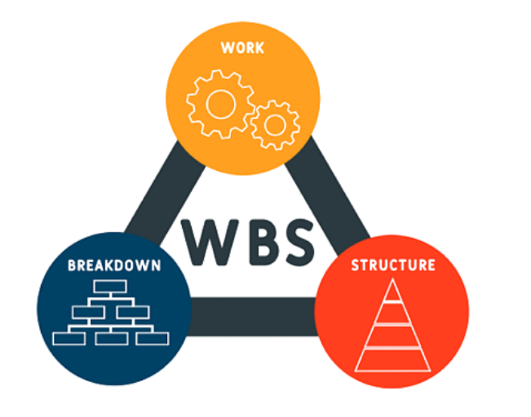




❑
Công cụ quản lý
24/11/2025
WEBSITE TRUNG TÂM THƯƠNG MẠI ĐIỆN TỬ TIN TỨC
8

Slide 11
3. KHỞI TẠO VÀ LẬP KẾ HOẠCH DỰ ÁN
❑
Quản lý tích hợp dự án
❑
Quản lý phạm vi
❑
Quản lý ước lượng
❑
Lập kế hoạch
24/11/2025
WEBSITE TRUNG TÂM THƯƠNG MẠI ĐIỆN TỬ TIN TỨC
9

Slide 12
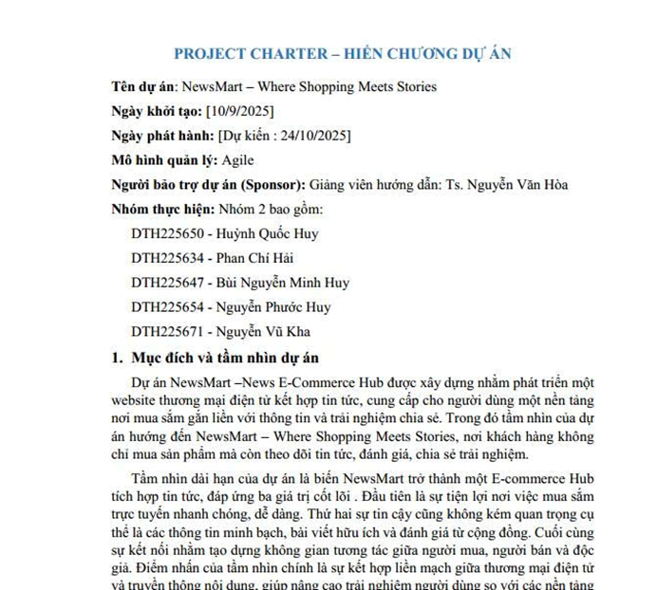
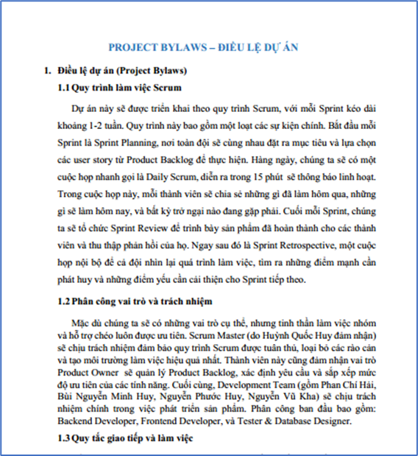
❑
Quản lý tích hợp dự án
Nhóm đã tiến hành chọn lọc các nội dung quản lý tích hợp dự án để phù hợp với quy mô của một đồ án sinh viên thay vì áp dụng toàn bộ quy trình phức tạp. Bằng cách tập trung vào giai đoạn Khởi động dự án, cụ thể là việc xây dựng Hiến chương dự án (Project Charter).
Bên cạnh chi tiết hơn là văn bản “Điều lệ dự án” hay quy trình hoạt động nhóm (Project Bylaws). Nhằm mục đích, mô tả khái quát về dự án, những rủi ro chính, các yêu cầu và ràng buộc, tóm tắt các mốc thời gian, ngân sách dự kiến, và bổ nhiệm người quản lý dự án.
24/11/2025
WEBSITE TRUNG TÂM THƯƠNG MẠI ĐIỆN TỬ TIN TỨC
10

Slide 13

❑
Quản lý phạm vi
Thu thập yêu cầu
1. Yêu cầu về phía Người dùng
Giao diện & Trải nghiệm (UI/UX): Thiết kế tối giản, nhất quán, thân thiện và tương thích với mọi thiết bị (Responsive Design).
Tài khoản: Đăng ký/đăng nhập nhanh, đổi mật khẩu, phân quyền.
Mua sắm & Tương tác:
Tìm kiếm, lọc sản phẩm/bài viết đa tiêu chí (danh mục, thương hiệu, chủ đề).
Quy trình mua hàng đơn giản: Giỏ hàng → Đơn hàng → Thông tin giao hàng → Giao dịch.
Tương tác xã hội: Thích, chia sẻ, bình luận bài viết; đánh giá sản phẩm.
Quyền mở rộng: Người dùng có thể đăng ký trở thành Đối tác bán hàng (Seller) hoặc Đối tác vận chuyển (Shipper) để quản lý sản phẩm hoặc nhận đơn giao hàng.
24/11/2025
WEBSITE TRUNG TÂM THƯƠNG MẠI ĐIỆN TỬ TIN TỨC
11

Slide 14

❑
Quản lý phạm vi
Thu thập yêu cầu
2. Yêu cầu về phía Khách hàng
Báo cáo & Thống kê: Cần số liệu chi tiết về Doanh thu, Lượt truy cập, Tồn kho và Hiệu suất bán hàng.
Quản lý Đối tác: Dễ dàng duyệt hoặc từ chối tài khoản Seller/Shipper.
Yêu cầu Kỹ thuật: Sử dụng công nghệ Laravel, không dùng dịch vụ trả phí, đảm bảo tối ưu và dễ bảo trì.
Kiểm soát & Bảo mật:
Quy trình duyệt bài viết tin tức chặt chẽ.
Theo dõi lịch sử hoạt động (UserActivities) của Admin/Manager/Seller để đảm bảo an ninh.
24/11/2025
WEBSITE TRUNG TÂM THƯƠNG MẠI ĐIỆN TỬ TIN TỨC
12

Slide 15

❑
Quản lý phạm vi
Thu thập yêu cầu
3. Yêu cầu về Chức năng
Quản lý người dùng: Phân quyền, duyệt đối tác, theo dõi lịch sử hoạt động.
Quản lý hệ thống: CRUD danh mục, thương hiệu, chủ đề, cấu hình hệ thống.
Kiểm duyệt nội dung: Duyệt/Từ chối bài viết (News).
Quản lý đơn hàng: Cập nhật trạng thái, xem giao dịch thanh toán.
Quản lý sản phẩm: Quản lý toàn diện dữ liệu sản phẩm.
Sản phẩm riêng: Chỉ quản lý sản phẩm do mình tạo.
Tồn kho: Hệ thống tự động trừ tồn kho và cảnh báo khi sắp hết hàng.
Đơn hàng: Nhận đơn, cập nhật trạng thái chuẩn bị hàng.
Thống kê: Xem báo cáo doanh thu cá nhân.
Vận hành: Nhận đơn (Pick up) → Tạo bản ghi DriverAssignments.
Cập nhật: Thay đổi trạng thái giao hàng (Lấy hàng, Đang giao, Đã giao...) .
Mua sắm: Quản lý giỏ hàng, đặt hàng, thanh toán.
Nội dung: Đăng bài (chờ duyệt), đánh giá sản phẩm, bình luận, yêu thích sản phẩm.
24/11/2025
WEBSITE TRUNG TÂM THƯƠNG MẠI ĐIỆN TỬ TIN TỨC
13

Slide 16

❑
Quản lý phạm vi
Phân tích yêu cầu
1. Sản phẩm chuyển giao & Tiêu chí đánh giá
Sản phẩm chuyển giao:
Website: Kết hợp tin tức & thương mại điện tử đầy đủ chức năng.
Database: Hệ thống CSDL lưu trữ cục bộ.
Mã nguồn: Toàn bộ source code chương trình.
Tài liệu: Hướng dẫn sử dụng (User Guide) và Tài liệu cơ sở dữ liệu.
Tiêu chí thành công:
Đúng tiến độ (hoặc rút ngắn thời gian).
Đầy đủ chức năng theo yêu cầu đã đặt ra.
24/11/2025
WEBSITE TRUNG TÂM THƯƠNG MẠI ĐIỆN TỬ TIN TỨC
14

Slide 17

❑
Quản lý phạm vi
Phân tích yêu cầu
2. Các Module chính
Người dùng và phân quyền
Danh mục và thường hiệu
Chủ đề và loại bài viết
Sản phẩm
Bài viết (tin tức)
Tương tác và đánh giá
Giỏ hàng và đơn hàng
Tìm kiếm và hiển thị
Thống kê và báo cáo
Saler
Shipper
24/11/2025
WEBSITE TRUNG TÂM THƯƠNG MẠI ĐIỆN TỬ TIN TỨC
15

Slide 18


❑
Quản lý phạm vi
Phân tích yêu cầu
3. Điểm nổi bật về kỹ thuật & Quy trình
Quy trình tự động hóa cao: Tồn kho tự trừ khi thanh toán, Rating tự tính toán lại khi có review mới, Thông báo tự gửi khi trạng thái đơn hàng đổi.
Phân quyền chặt chẽ: Dữ liệu của Saler nào thì Saler đó quản lý; Shipper chỉ thao tác trên đơn mình nhận.
Kiểm soát nội dung: Bài viết tin tức bắt buộc phải qua kiểm duyệt (Approved) mới được hiển thị.
24/11/2025
WEBSITE TRUNG TÂM THƯƠNG MẠI ĐIỆN TỬ TIN TỨC
16

Slide 19
❑
Quản lý phạm vi
Phân tích yêu cầu
3. Điểm nổi bật về kỹ thuật & Quy trình
Quy trình tự động hóa cao: Tồn kho tự trừ khi thanh toán, Rating tự tính toán lại khi có review mới, Thông báo tự gửi khi trạng thái đơn hàng đổi.
Phân quyền chặt chẽ: Dữ liệu của Saler nào thì Saler đó quản lý; Shipper chỉ thao tác trên đơn mình nhận.
Kiểm soát nội dung: Bài viết tin tức bắt buộc phải qua kiểm duyệt (Approved) mới được hiển thị.
24/11/2025
WEBSITE TRUNG TÂM THƯƠNG MẠI ĐIỆN TỬ TIN TỨC
17

Slide 20
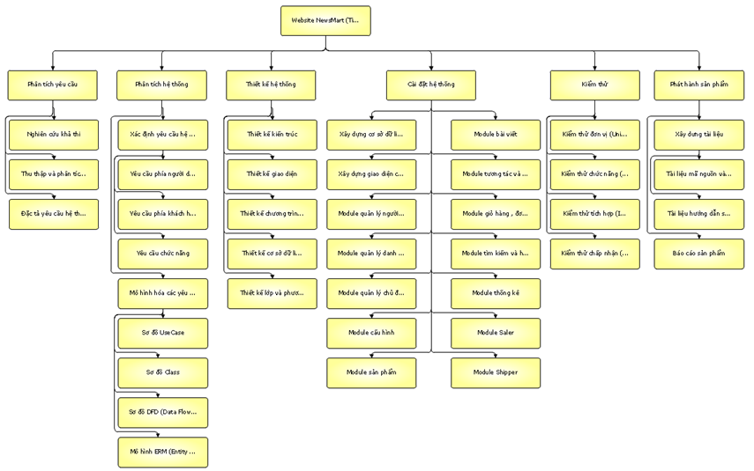
❑
Quản lý phạm vi
Phân rã công việc
WBS quản lý website tin tức và thương mại điện tử NewsMart
24/11/2025
WEBSITE TRUNG TÂM THƯƠNG MẠI ĐIỆN TỬ TIN TỨC
18

Slide 21
❑
Quản lý ước lượng
Danh sách các tác nhân tham gia
TT | Tên tác nhân | Mô tả tác nhân | Phân loại tác nhân
1 | Admin | Quản trị viên của hệ thống. | Phức tạp
2 | Manager | Quản lý (Quản lý Sản phẩm, Biên tập nội dung) | Phức tạp
3 | Saler | Đối tác bán hàng của trang web. | Phức tạp
4 | Shipper | Đối tác vận chuyển của trang web. | Phức tạp
5 | User | Người dùng đã đăng ký tài khoản. | Phức tạp
6 | Guest | Người dùng chưa đăng nhập. | Phức tạp
24/11/2025
WEBSITE TRUNG TÂM THƯƠNG MẠI ĐIỆN TỬ TIN TỨC
18

Slide 22
❑
Quản lý ước lượng
Danh sách các yêu cầu chức năng của phần mềm
TT | Mô tả yêu cầu | Phân loại | Ghi chú
I. MODULE NGƯỜI DÙNG VÀ PHÂN QUYỀN
1 | Đăng ký/Đăng nhập/Đổi MK | Dữ liệu đầu vào (EI) | Xử lý giao tác người dùng.
2 | Duyệt/Từ chối Đối tác | Dữ liệu đầu vào (EI) | Cập nhật RoleID trong Users.
3 | CRUD Users | Dữ liệu đầu vào (EI) | Quản lý người dùng của Admin.
4 | CRUD Roles | Dữ liệu đầu vào (EI) | Quản lý vai trò (Admin).
5 | Xem/Cập nhật thông tin cá nhân | Yêu cầu truy vấn (EQ) | Xem và sửa dữ liệu cá nhân.
24/11/2025
WEBSITE TRUNG TÂM THƯƠNG MẠI ĐIỆN TỬ TIN TỨC
18

Slide 23
❑
Quản lý ước lượng
Danh sách các yêu cầu chức năg của phần mềm
TT | Mô tả yêu cầu | Phân loại | Ghi chú
I. MODULE NGƯỜI DÙNG VÀ PHÂN QUYỀN
6 | Theo dõi Lịch sử Hoạt động: Hiển thị nhật ký từ UserActivities | Dữ liệu đầu ra (EO) | Báo cáo/Hiển thị nhật ký.
7 | Nhóm dữ liệu Người dùng (Users) | Cơ sở dữ liệu (ILF) | Dữ liệu cốt lõi (Bảng Users).
8 | Nhóm dữ liệu Vai trò (Roles) | Cơ sở dữ liệu (ILF) | Dữ liệu cốt lõi (Bảng Roles).
9 | Nhóm dữ liệu Nhật ký Hoạt động (UserActivities) | Cơ sở dữ liệu (ILF) | Dữ liệu cốt lõi (Bảng UserActivities).
24/11/2025
WEBSITE TRUNG TÂM THƯƠNG MẠI ĐIỆN TỬ TIN TỨC
18

Slide 24
❑
Quản lý ước lượng
Danh sách các yêu cầu chức năng của phần mềm
II. MODULE DANH MỤC VÀ THƯƠNG HIỆU
10 | Quản lý CRUD Categories & Brands | Dữ liệu đầu vào (EI) | Quản lý danh mục/thương hiệu.
11 | Nhóm dữ liệu Danh mục (Categories) | Cơ sở dữ liệu (ILF) | Dữ liệu cốt lõi (Bảng Categories).
12 | Nhóm dữ liệu Thương hiệu (Brands) | Cơ sở dữ liệu (ILF) | Dữ liệu cốt lõi (Bảng Brands).
24/11/2025
WEBSITE TRUNG TÂM THƯƠNG MẠI ĐIỆN TỬ TIN TỨC
18

Slide 25
❑
Quản lý ước lượng
Danh sách các yêu cầu chức năng của phần mềm
III. MODULE CHỦ ĐỀ VÀ LOẠI BÀI VIẾT
13 | Quản lý CRUD Topics và PostTypes | Dữ liệu đầu vào (EI) | Quản lý chủ đề/loại bài viết.
14 | Nhóm dữ liệu Chủ đề (Topics) | Cơ sở dữ liệu (ILF) | Dữ liệu cốt lõi (Bảng Topics).
15 | Nhóm dữ liệu Loại Bài viết (PosTypes) | Cơ sở dữ liệu (ILF) | Dữ liệu cốt lõi (Bảng PosTypes).
IV. MODULE SẢN PHẨM
16 | Quản lý CRUD Products và ProductImages | Dữ liệu đầu vào (EI) | Quản lý sản phẩm và hình ảnh.
17 | Nhóm dữ liệu Sản phẩm (Product) | Cơ sở dữ liệu (ILF) | Dữ liệu cốt lõi (Bảng Product).
18 | Nhóm dữ liệu Hình ảnh Sản phẩm (ProductImages) | Cơ sở dữ liệu (ILF) | Dữ liệu cốt lõi (Bảng ProductImages).
24/11/2025
WEBSITE TRUNG TÂM THƯƠNG MẠI ĐIỆN TỬ TIN TỨC
18

Slide 26
❑
Quản lý ước lượng
Danh sách các yêu cầu chức năng của phần mềm
V. MODULE BÀI VIẾT
19 | Tạo/Quản lý Bài viết của User/Saler, Kiểm duyệt Bài viết Admin/Manager | Dữ liệu đầu vào (EI) | Tạo bài viết và thay đổi trạng thái.
20 | Nhóm dữ liệu Bài viết (Posts) | Cơ sở dữ liệu (ILF) | Dữ liệu cốt lõi (Bảng Posts).
III. MODULE CHỦ ĐỀ VÀ LOẠI BÀI VIẾT
13 | Quản lý CRUD Topics và PostTypes | Dữ liệu đầu vào (EI) | Quản lý chủ đề/loại bài viết.
14 | Nhóm dữ liệu Chủ đề (Topics) | Cơ sở dữ liệu (ILF) | Dữ liệu cốt lõi (Bảng Topics).
15 | Nhóm dữ liệu Loại Bài viết (PosTypes) | Cơ sở dữ liệu (ILF) | Dữ liệu cốt lõi (Bảng PosTypes).
IV. MODULE SẢN PHẨM
16 | Quản lý CRUD Products và ProductImages | Dữ liệu đầu vào (EI) | Quản lý sản phẩm và hình ảnh.
17 | Nhóm dữ liệu Sản phẩm (Product) | Cơ sở dữ liệu (ILF) | Dữ liệu cốt lõi (Bảng Product).
18 | Nhóm dữ liệu Hình ảnh Sản phẩm (ProductImages) | Cơ sở dữ liệu (ILF) | Dữ liệu cốt lõi (Bảng ProductImages).
24/11/2025
WEBSITE TRUNG TÂM THƯƠNG MẠI ĐIỆN TỬ TIN TỨC
18

Slide 27
❑
Quản lý ước lượng
Danh sách các yêu cầu chức năng của phần mềm
VI. MODULE TƯƠNG TÁC ĐÁNH GIÁ
21 | Đánh giá Sản phẩm/Reviews | Dữ liệu đầu vào (EI) | Thêm/sửa đánh giá sản phẩm.
22 | Tương tác Bài viết/Comments/Likes/Shares | Dữ liệu đầu vào (EI) | Thêm tương tác (Bình luận/Thích/Chia sẻ).
23 | Yêu thích Sản phẩm | Dữ liệu đầu vào (EI) | Thêm/xóa sản phẩm yêu thích.
24 | Nhóm dữ liệu Đánh giá (Reviews) | Cơ sở dữ liệu (ILF) | Dữ liệu cốt lõi (Bảng Reviews).
25 | Nhóm dữ liệu Tương tác Bài viết (PostInteractions) | Cơ sở dữ liệu (ILF) | Dữ liệu cốt lõi (Bảng PostInteractions).
26 | Nhóm dữ liệu Bình luận (Comments) | Cơ sở dữ liệu (ILF) | Dữ liệu cốt lõi (Bảng Comments).
27 | Nhóm dữ liệu Yêu thích Sản phẩm (ProductFavorites) | Cơ sở dữ liệu (ILF) | Dữ liệu cốt lõi (Bảng ProductFavorites).
III. MODULE CHỦ ĐỀ VÀ LOẠI BÀI VIẾT
13 | Quản lý CRUD Topics và PostTypes | Dữ liệu đầu vào (EI) | Quản lý chủ đề/loại bài viết.
14 | Nhóm dữ liệu Chủ đề (Topics) | Cơ sở dữ liệu (ILF) | Dữ liệu cốt lõi (Bảng Topics).
15 | Nhóm dữ liệu Loại Bài viết (PosTypes) | Cơ sở dữ liệu (ILF) | Dữ liệu cốt lõi (Bảng PosTypes).
IV. MODULE SẢN PHẨM
16 | Quản lý CRUD Products và ProductImages | Dữ liệu đầu vào (EI) | Quản lý sản phẩm và hình ảnh.
17 | Nhóm dữ liệu Sản phẩm (Product) | Cơ sở dữ liệu (ILF) | Dữ liệu cốt lõi (Bảng Product).
18 | Nhóm dữ liệu Hình ảnh Sản phẩm (ProductImages) | Cơ sở dữ liệu (ILF) | Dữ liệu cốt lõi (Bảng ProductImages).
V. MODULE BÀI VIẾT
19 | Tạo/Quản lý Bài viết của User/Saler, Kiểm duyệt Bài viết Admin/Manager | Dữ liệu đầu vào (EI) | Tạo bài viết và thay đổi trạng thái.
20 | Nhóm dữ liệu Bài viết (Posts) | Cơ sở dữ liệu (ILF) | Dữ liệu cốt lõi (Bảng Posts).
24/11/2025
WEBSITE TRUNG TÂM THƯƠNG MẠI ĐIỆN TỬ TIN TỨC
18

Slide 28
❑
Quản lý ước lượng
Danh sách các yêu cầu chức năng của phần mềm
VII. MODULE GIỎ HÀNG VÀ ĐƠN HÀNG
28 | Quản lý Giỏ hàng | Dữ liệu đầu vào (EI) | Thêm/sửa/xóa mục giỏ hàng.
29 | Đặt hàng | Dữ liệu đầu vào (EI) | Chuyển giỏ hàng thành đơn hàng.
30 | Thanh toán | Dữ liệu đầu vào (EI) | Ghi nhận giao dịch thanh toán.
31 | CRUD Đơn hàng (Admin/Manager) | Dữ liệu đầu vào (EI) | Quản lý đơn hàng.
32 | Xem Giỏ hàng/Thông tin Đơn hàng | Yêu cầu truy vấn (EQ) | Hiển thị chi tiết đơn hàng/giỏ hàng.
33 | Xem Giao dịch: Tra cứu chi tiết thanh toán OrderTransactions | Dữ liệu đầu ra (EO) | Hiển thị dữ liệu giao dịch.
34 | Nhóm dữ liệu Giỏ hàng (Carts) | Cơ sở dữ liệu (ILF) | Dữ liệu cốt lõi (Bảng Carts).
35 | Nhóm dữ liệu Đơn hàng (Orders) | Cơ sở dữ liệu (ILF) | Dữ liệu cốt lõi (Bảng Orders).
36 | Nhóm dữ liệu Chi tiết Đơn hàng (OrderItems) | Cơ sở dữ liệu (ILF) | Dữ liệu cốt lõi (Bảng OrderItems).
37 | Nhóm dữ liệu Thông tin Giao hàng (ShippingInformation) | Cơ sở dữ liệu (ILF) | Dữ liệu cốt lõi (Bảng ShippingInformation).
VI. MODULE TƯƠNG TÁC ĐÁNH GIÁ
21 | Đánh giá Sản phẩm/Reviews | Dữ liệu đầu vào (EI) | Thêm/sửa đánh giá sản phẩm.
22 | Tương tác Bài viết/Comments/Likes/Shares | Dữ liệu đầu vào (EI) | Thêm tương tác (Bình luận/Thích/Chia sẻ).
23 | Yêu thích Sản phẩm | Dữ liệu đầu vào (EI) | Thêm/xóa sản phẩm yêu thích.
24 | Nhóm dữ liệu Đánh giá (Reviews) | Cơ sở dữ liệu (ILF) | Dữ liệu cốt lõi (Bảng Reviews).
25 | Nhóm dữ liệu Tương tác Bài viết (PostInteractions) | Cơ sở dữ liệu (ILF) | Dữ liệu cốt lõi (Bảng PostInteractions).
26 | Nhóm dữ liệu Bình luận (Comments) | Cơ sở dữ liệu (ILF) | Dữ liệu cốt lõi (Bảng Comments).
27 | Nhóm dữ liệu Yêu thích Sản phẩm (ProductFavorites) | Cơ sở dữ liệu (ILF) | Dữ liệu cốt lõi (Bảng ProductFavorites).
III. MODULE CHỦ ĐỀ VÀ LOẠI BÀI VIẾT
13 | Quản lý CRUD Topics và PostTypes | Dữ liệu đầu vào (EI) | Quản lý chủ đề/loại bài viết.
14 | Nhóm dữ liệu Chủ đề (Topics) | Cơ sở dữ liệu (ILF) | Dữ liệu cốt lõi (Bảng Topics).
15 | Nhóm dữ liệu Loại Bài viết (PosTypes) | Cơ sở dữ liệu (ILF) | Dữ liệu cốt lõi (Bảng PosTypes).
IV. MODULE SẢN PHẨM
16 | Quản lý CRUD Products và ProductImages | Dữ liệu đầu vào (EI) | Quản lý sản phẩm và hình ảnh.
17 | Nhóm dữ liệu Sản phẩm (Product) | Cơ sở dữ liệu (ILF) | Dữ liệu cốt lõi (Bảng Product).
18 | Nhóm dữ liệu Hình ảnh Sản phẩm (ProductImages) | Cơ sở dữ liệu (ILF) | Dữ liệu cốt lõi (Bảng ProductImages).
V. MODULE BÀI VIẾT
19 | Tạo/Quản lý Bài viết của User/Saler, Kiểm duyệt Bài viết Admin/Manager | Dữ liệu đầu vào (EI) | Tạo bài viết và thay đổi trạng thái.
20 | Nhóm dữ liệu Bài viết (Posts) | Cơ sở dữ liệu (ILF) | Dữ liệu cốt lõi (Bảng Posts).
24/11/2025
WEBSITE TRUNG TÂM THƯƠNG MẠI ĐIỆN TỬ TIN TỨC
18

Slide 29
❑
Quản lý ước lượng
Danh sách các yêu cầu chức năng của phần mềm
VIII. MODULE SALER
40 | CRUD Sản phẩm của Saler | Dữ liệu đầu vào (EI) | Quản lý sản phẩm cá nhân.
41 | Cập nhật Tồn kho tự động | Dữ liệu đầu vào (EI) | Tự động trừ tồn kho khi bán.
42 | Cập nhật Trạng thái Đơn hàng của Saler | Dữ liệu đầu vào (EI) | Cập nhật trạng thái (ví dụ: đã xác nhận).
43 | Tiếp nhận Đơn hàng: Tự động hiển thị các Orders có SalerID khớp | Yêu cầu truy vấn (EQ) | Tự động hiển thị đơn hàng liên quan.
44 | Báo cáo Doanh thu | Dữ liệu đầu ra (EO) | Hiển thị báo cáo doanh thu.
45 | Cảnh báo Tồn kho thông qua tạo Notifications | Dữ liệu đầu ra (EO) | Tạo thông báo cảnh báo.
VI. MODULE TƯƠNG TÁC ĐÁNH GIÁ
21 | Đánh giá Sản phẩm/Reviews | Dữ liệu đầu vào (EI) | Thêm/sửa đánh giá sản phẩm.
22 | Tương tác Bài viết/Comments/Likes/Shares | Dữ liệu đầu vào (EI) | Thêm tương tác (Bình luận/Thích/Chia sẻ).
23 | Yêu thích Sản phẩm | Dữ liệu đầu vào (EI) | Thêm/xóa sản phẩm yêu thích.
24 | Nhóm dữ liệu Đánh giá (Reviews) | Cơ sở dữ liệu (ILF) | Dữ liệu cốt lõi (Bảng Reviews).
25 | Nhóm dữ liệu Tương tác Bài viết (PostInteractions) | Cơ sở dữ liệu (ILF) | Dữ liệu cốt lõi (Bảng PostInteractions).
26 | Nhóm dữ liệu Bình luận (Comments) | Cơ sở dữ liệu (ILF) | Dữ liệu cốt lõi (Bảng Comments).
27 | Nhóm dữ liệu Yêu thích Sản phẩm (ProductFavorites) | Cơ sở dữ liệu (ILF) | Dữ liệu cốt lõi (Bảng ProductFavorites).
III. MODULE CHỦ ĐỀ VÀ LOẠI BÀI VIẾT
13 | Quản lý CRUD Topics và PostTypes | Dữ liệu đầu vào (EI) | Quản lý chủ đề/loại bài viết.
14 | Nhóm dữ liệu Chủ đề (Topics) | Cơ sở dữ liệu (ILF) | Dữ liệu cốt lõi (Bảng Topics).
15 | Nhóm dữ liệu Loại Bài viết (PosTypes) | Cơ sở dữ liệu (ILF) | Dữ liệu cốt lõi (Bảng PosTypes).
IV. MODULE SẢN PHẨM
16 | Quản lý CRUD Products và ProductImages | Dữ liệu đầu vào (EI) | Quản lý sản phẩm và hình ảnh.
17 | Nhóm dữ liệu Sản phẩm (Product) | Cơ sở dữ liệu (ILF) | Dữ liệu cốt lõi (Bảng Product).
18 | Nhóm dữ liệu Hình ảnh Sản phẩm (ProductImages) | Cơ sở dữ liệu (ILF) | Dữ liệu cốt lõi (Bảng ProductImages).
V. MODULE BÀI VIẾT
19 | Tạo/Quản lý Bài viết của User/Saler, Kiểm duyệt Bài viết Admin/Manager | Dữ liệu đầu vào (EI) | Tạo bài viết và thay đổi trạng thái.
20 | Nhóm dữ liệu Bài viết (Posts) | Cơ sở dữ liệu (ILF) | Dữ liệu cốt lõi (Bảng Posts).
24/11/2025
WEBSITE TRUNG TÂM THƯƠNG MẠI ĐIỆN TỬ TIN TỨC
18

Slide 30
❑
Quản lý ước lượng
Danh sách các yêu cầu chức năng của phần mềm
IX. MODULE SHIPPER
46 | Gán Đơn hàng thông qua tạo ShipperAssignments | Dữ liệu đầu vào (EI) | Ghi nhận việc nhận đơn hàng.
47 | Cập nhật Trạng thái Giao hàng | Dữ liệu đầu vào (EI) | Cập nhật trạng thái vận chuyển.
48 | Truy cập các đơn hàng đã được gán | Yêu cầu truy vấn (EQ) | Hiển thị danh sách đơn hàng được gán.
49 | Gửi Thông báo tự động cho User/Saler khi trạng thái thay đổi | Dữ liệu đầu ra (EO) | Gửi thông báo tự động.
50 | Nhóm dữ liệu Gán Đơn hàng (ShipperAssignments) | Cơ sở dữ liệu (ILF) | Dữ liệu cốt lõi (Bảng ShipperAssignments).
VIII. MODULE SALER
40 | CRUD Sản phẩm của Saler | Dữ liệu đầu vào (EI) | Quản lý sản phẩm cá nhân.
41 | Cập nhật Tồn kho tự động | Dữ liệu đầu vào (EI) | Tự động trừ tồn kho khi bán.
42 | Cập nhật Trạng thái Đơn hàng của Saler | Dữ liệu đầu vào (EI) | Cập nhật trạng thái (ví dụ: đã xác nhận).
43 | Tiếp nhận Đơn hàng: Tự động hiển thị các Orders có SalerID khớp | Yêu cầu truy vấn (EQ) | Tự động hiển thị đơn hàng liên quan.
44 | Báo cáo Doanh thu | Dữ liệu đầu ra (EO) | Hiển thị báo cáo doanh thu.
45 | Cảnh báo Tồn kho thông qua tạo Notifications | Dữ liệu đầu ra (EO) | Tạo thông báo cảnh báo.
VI. MODULE TƯƠNG TÁC ĐÁNH GIÁ
21 | Đánh giá Sản phẩm/Reviews | Dữ liệu đầu vào (EI) | Thêm/sửa đánh giá sản phẩm.
22 | Tương tác Bài viết/Comments/Likes/Shares | Dữ liệu đầu vào (EI) | Thêm tương tác (Bình luận/Thích/Chia sẻ).
23 | Yêu thích Sản phẩm | Dữ liệu đầu vào (EI) | Thêm/xóa sản phẩm yêu thích.
24 | Nhóm dữ liệu Đánh giá (Reviews) | Cơ sở dữ liệu (ILF) | Dữ liệu cốt lõi (Bảng Reviews).
25 | Nhóm dữ liệu Tương tác Bài viết (PostInteractions) | Cơ sở dữ liệu (ILF) | Dữ liệu cốt lõi (Bảng PostInteractions).
26 | Nhóm dữ liệu Bình luận (Comments) | Cơ sở dữ liệu (ILF) | Dữ liệu cốt lõi (Bảng Comments).
27 | Nhóm dữ liệu Yêu thích Sản phẩm (ProductFavorites) | Cơ sở dữ liệu (ILF) | Dữ liệu cốt lõi (Bảng ProductFavorites).
III. MODULE CHỦ ĐỀ VÀ LOẠI BÀI VIẾT
13 | Quản lý CRUD Topics và PostTypes | Dữ liệu đầu vào (EI) | Quản lý chủ đề/loại bài viết.
14 | Nhóm dữ liệu Chủ đề (Topics) | Cơ sở dữ liệu (ILF) | Dữ liệu cốt lõi (Bảng Topics).
15 | Nhóm dữ liệu Loại Bài viết (PosTypes) | Cơ sở dữ liệu (ILF) | Dữ liệu cốt lõi (Bảng PosTypes).
IV. MODULE SẢN PHẨM
16 | Quản lý CRUD Products và ProductImages | Dữ liệu đầu vào (EI) | Quản lý sản phẩm và hình ảnh.
17 | Nhóm dữ liệu Sản phẩm (Product) | Cơ sở dữ liệu (ILF) | Dữ liệu cốt lõi (Bảng Product).
18 | Nhóm dữ liệu Hình ảnh Sản phẩm (ProductImages) | Cơ sở dữ liệu (ILF) | Dữ liệu cốt lõi (Bảng ProductImages).
V. MODULE BÀI VIẾT
19 | Tạo/Quản lý Bài viết của User/Saler, Kiểm duyệt Bài viết Admin/Manager | Dữ liệu đầu vào (EI) | Tạo bài viết và thay đổi trạng thái.
20 | Nhóm dữ liệu Bài viết (Posts) | Cơ sở dữ liệu (ILF) | Dữ liệu cốt lõi (Bảng Posts).
24/11/2025
WEBSITE TRUNG TÂM THƯƠNG MẠI ĐIỆN TỬ TIN TỨC
18

Slide 31
❑
Quản lý ước lượng
Danh sách các yêu cầu chức năng của phần mềm
X. MODULE TÌM KIẾM VÀ HIỂN THỊ
51 | Tìm kiếm nhanh sản phẩm/bài viết | Yêu cầu truy vấn (EQ) | Tìm kiếm cơ bản.
52 | Lọc nâng cao sản phẩm | Yêu cầu truy vấn (EQ) | Lọc theo nhiều tiêu chí.
53 | Lọc nâng cao bài viết | Yêu cầu truy vấn (EQ) | Lọc theo nhiều tiêu chí.
54 | Sắp xếp và Hiển thị động: Kết quả hiển thị được tính toán/sắp xếp | Dữ liệu đầu ra (EO) | Hiển thị động (sắp xếp phức tạp).
VIII. MODULE SALER
40 | CRUD Sản phẩm của Saler | Dữ liệu đầu vào (EI) | Quản lý sản phẩm cá nhân.
41 | Cập nhật Tồn kho tự động | Dữ liệu đầu vào (EI) | Tự động trừ tồn kho khi bán.
42 | Cập nhật Trạng thái Đơn hàng của Saler | Dữ liệu đầu vào (EI) | Cập nhật trạng thái (ví dụ: đã xác nhận).
43 | Tiếp nhận Đơn hàng: Tự động hiển thị các Orders có SalerID khớp | Yêu cầu truy vấn (EQ) | Tự động hiển thị đơn hàng liên quan.
44 | Báo cáo Doanh thu | Dữ liệu đầu ra (EO) | Hiển thị báo cáo doanh thu.
45 | Cảnh báo Tồn kho thông qua tạo Notifications | Dữ liệu đầu ra (EO) | Tạo thông báo cảnh báo.
VI. MODULE TƯƠNG TÁC ĐÁNH GIÁ
21 | Đánh giá Sản phẩm/Reviews | Dữ liệu đầu vào (EI) | Thêm/sửa đánh giá sản phẩm.
22 | Tương tác Bài viết/Comments/Likes/Shares | Dữ liệu đầu vào (EI) | Thêm tương tác (Bình luận/Thích/Chia sẻ).
23 | Yêu thích Sản phẩm | Dữ liệu đầu vào (EI) | Thêm/xóa sản phẩm yêu thích.
24 | Nhóm dữ liệu Đánh giá (Reviews) | Cơ sở dữ liệu (ILF) | Dữ liệu cốt lõi (Bảng Reviews).
25 | Nhóm dữ liệu Tương tác Bài viết (PostInteractions) | Cơ sở dữ liệu (ILF) | Dữ liệu cốt lõi (Bảng PostInteractions).
26 | Nhóm dữ liệu Bình luận (Comments) | Cơ sở dữ liệu (ILF) | Dữ liệu cốt lõi (Bảng Comments).
27 | Nhóm dữ liệu Yêu thích Sản phẩm (ProductFavorites) | Cơ sở dữ liệu (ILF) | Dữ liệu cốt lõi (Bảng ProductFavorites).
III. MODULE CHỦ ĐỀ VÀ LOẠI BÀI VIẾT
13 | Quản lý CRUD Topics và PostTypes | Dữ liệu đầu vào (EI) | Quản lý chủ đề/loại bài viết.
14 | Nhóm dữ liệu Chủ đề (Topics) | Cơ sở dữ liệu (ILF) | Dữ liệu cốt lõi (Bảng Topics).
15 | Nhóm dữ liệu Loại Bài viết (PosTypes) | Cơ sở dữ liệu (ILF) | Dữ liệu cốt lõi (Bảng PosTypes).
IV. MODULE SẢN PHẨM
16 | Quản lý CRUD Products và ProductImages | Dữ liệu đầu vào (EI) | Quản lý sản phẩm và hình ảnh.
17 | Nhóm dữ liệu Sản phẩm (Product) | Cơ sở dữ liệu (ILF) | Dữ liệu cốt lõi (Bảng Product).
18 | Nhóm dữ liệu Hình ảnh Sản phẩm (ProductImages) | Cơ sở dữ liệu (ILF) | Dữ liệu cốt lõi (Bảng ProductImages).
V. MODULE BÀI VIẾT
19 | Tạo/Quản lý Bài viết của User/Saler, Kiểm duyệt Bài viết Admin/Manager | Dữ liệu đầu vào (EI) | Tạo bài viết và thay đổi trạng thái.
20 | Nhóm dữ liệu Bài viết (Posts) | Cơ sở dữ liệu (ILF) | Dữ liệu cốt lõi (Bảng Posts).
24/11/2025
WEBSITE TRUNG TÂM THƯƠNG MẠI ĐIỆN TỬ TIN TỨC
18

Slide 32
❑
Quản lý ước lượng
Danh sách các yêu cầu chức năng của phần mềm
XI. MODULE QUẢN LÝ CẤU HÌNH VÀ LOOKUP TABLE
55 | Quản lý CRUD 5 bảng: PostTypes, PostStatus, OrderStatuses, Reviews, Configurations | Dữ liệu đầu vào (EI) | Quản lý các bảng tham chiếu/cấu hình.
56 | Nhóm dữ liệu Trạng thái Bài viết (PostStatus) | Cơ sở dữ liệu (ILF) | Dữ liệu cốt lõi (Bảng PostStatus).
57 | Nhóm dữ liệu Cấu hình (Configurations) | Cơ sở dữ liệu (ILF) | Dữ liệu cốt lõi (Bảng Configurations)
XII. MODULE THỐNG KÊ
58 | Báo cáo Doanh thu cho Admin | Dữ liệu đầu ra (EO) | Hiển thị báo cáo doanh thu tổng quan.
59 | Báo cáo tồn kho/hiệu suất bán hàng/đơn hàng | Dữ liệu đầu ra (EO) | Hiển thị các loại báo cáo khác.
60 | Hệ thống thông báo | Dữ liệu đầu ra (EO) | Hiển thị các thông báo (Notifications).
61 | Nhóm dữ liệu Thông báo (Noitification) | Cơ sở dữ liệu (ILF) | Dữ liệu cốt lõi (Bảng Noitification).
VIII. MODULE SALER
40 | CRUD Sản phẩm của Saler | Dữ liệu đầu vào (EI) | Quản lý sản phẩm cá nhân.
41 | Cập nhật Tồn kho tự động | Dữ liệu đầu vào (EI) | Tự động trừ tồn kho khi bán.
42 | Cập nhật Trạng thái Đơn hàng của Saler | Dữ liệu đầu vào (EI) | Cập nhật trạng thái (ví dụ: đã xác nhận).
43 | Tiếp nhận Đơn hàng: Tự động hiển thị các Orders có SalerID khớp | Yêu cầu truy vấn (EQ) | Tự động hiển thị đơn hàng liên quan.
44 | Báo cáo Doanh thu | Dữ liệu đầu ra (EO) | Hiển thị báo cáo doanh thu.
45 | Cảnh báo Tồn kho thông qua tạo Notifications | Dữ liệu đầu ra (EO) | Tạo thông báo cảnh báo.
VI. MODULE TƯƠNG TÁC ĐÁNH GIÁ
21 | Đánh giá Sản phẩm/Reviews | Dữ liệu đầu vào (EI) | Thêm/sửa đánh giá sản phẩm.
22 | Tương tác Bài viết/Comments/Likes/Shares | Dữ liệu đầu vào (EI) | Thêm tương tác (Bình luận/Thích/Chia sẻ).
23 | Yêu thích Sản phẩm | Dữ liệu đầu vào (EI) | Thêm/xóa sản phẩm yêu thích.
24 | Nhóm dữ liệu Đánh giá (Reviews) | Cơ sở dữ liệu (ILF) | Dữ liệu cốt lõi (Bảng Reviews).
25 | Nhóm dữ liệu Tương tác Bài viết (PostInteractions) | Cơ sở dữ liệu (ILF) | Dữ liệu cốt lõi (Bảng PostInteractions).
26 | Nhóm dữ liệu Bình luận (Comments) | Cơ sở dữ liệu (ILF) | Dữ liệu cốt lõi (Bảng Comments).
27 | Nhóm dữ liệu Yêu thích Sản phẩm (ProductFavorites) | Cơ sở dữ liệu (ILF) | Dữ liệu cốt lõi (Bảng ProductFavorites).
III. MODULE CHỦ ĐỀ VÀ LOẠI BÀI VIẾT
13 | Quản lý CRUD Topics và PostTypes | Dữ liệu đầu vào (EI) | Quản lý chủ đề/loại bài viết.
14 | Nhóm dữ liệu Chủ đề (Topics) | Cơ sở dữ liệu (ILF) | Dữ liệu cốt lõi (Bảng Topics).
15 | Nhóm dữ liệu Loại Bài viết (PosTypes) | Cơ sở dữ liệu (ILF) | Dữ liệu cốt lõi (Bảng PosTypes).
IV. MODULE SẢN PHẨM
16 | Quản lý CRUD Products và ProductImages | Dữ liệu đầu vào (EI) | Quản lý sản phẩm và hình ảnh.
17 | Nhóm dữ liệu Sản phẩm (Product) | Cơ sở dữ liệu (ILF) | Dữ liệu cốt lõi (Bảng Product).
18 | Nhóm dữ liệu Hình ảnh Sản phẩm (ProductImages) | Cơ sở dữ liệu (ILF) | Dữ liệu cốt lõi (Bảng ProductImages).
V. MODULE BÀI VIẾT
19 | Tạo/Quản lý Bài viết của User/Saler, Kiểm duyệt Bài viết Admin/Manager | Dữ liệu đầu vào (EI) | Tạo bài viết và thay đổi trạng thái.
20 | Nhóm dữ liệu Bài viết (Posts) | Cơ sở dữ liệu (ILF) | Dữ liệu cốt lõi (Bảng Posts).
24/11/2025
WEBSITE TRUNG TÂM THƯƠNG MẠI ĐIỆN TỬ TIN TỨC
18

Slide 33
❑
Quản lý ước lượng
Chuyển đổi yêu cầu chức năng sang trường hợp sử dụng (USE CASE)
X. MODULE TÌM KIẾM VÀ HIỂN THỊ
51 | Tìm kiếm nhanh sản phẩm/bài viết | Yêu cầu truy vấn (EQ) | Tìm kiếm cơ bản.
52 | Lọc nâng cao sản phẩm | Yêu cầu truy vấn (EQ) | Lọc theo nhiều tiêu chí.
53 | Lọc nâng cao bài viết | Yêu cầu truy vấn (EQ) | Lọc theo nhiều tiêu chí.
54 | Sắp xếp và Hiển thị động: Kết quả hiển thị được tính toán/sắp xếp | Dữ liệu đầu ra (EO) | Hiển thị động (sắp xếp phức tạp).
VIII. MODULE SALER
40 | CRUD Sản phẩm của Saler | Dữ liệu đầu vào (EI) | Quản lý sản phẩm cá nhân.
41 | Cập nhật Tồn kho tự động | Dữ liệu đầu vào (EI) | Tự động trừ tồn kho khi bán.
42 | Cập nhật Trạng thái Đơn hàng của Saler | Dữ liệu đầu vào (EI) | Cập nhật trạng thái (ví dụ: đã xác nhận).
43 | Tiếp nhận Đơn hàng: Tự động hiển thị các Orders có SalerID khớp | Yêu cầu truy vấn (EQ) | Tự động hiển thị đơn hàng liên quan.
44 | Báo cáo Doanh thu | Dữ liệu đầu ra (EO) | Hiển thị báo cáo doanh thu.
45 | Cảnh báo Tồn kho thông qua tạo Notifications | Dữ liệu đầu ra (EO) | Tạo thông báo cảnh báo.
TT | Loại Actor | Mô tả | Trọng số | Số tác nhân | Điểm của từng loại tác nhân
1 | Đơn giản | Giao diện lập trình ứng dụng (API) | 1 | 0 | 0
2 | Trung bình | Giao diện dòng lệnh (CLI) hoặc giao diện thông qua một giao thức nào đó nhưng không phải giao diện lập trình ứng dụng (API) | 2 | 0 | 0
3 | Phức tạp | Giao diện đồ họa người dùng (GUI) | 3 | 6 | 18
 | Cộng (1+2+3) |  |  |  | TAW=18
TT | Tên Use case | Tên tác nhân | Giao dịch (Transaction) | Phân loại theo BMT | Phân loại theo độ phức tạp
I. QUẢN TRỊ & NGƯỜI DÙNG
1 | Quản lý người dùng | Admin | EI(CRUD Users) + EI(Duyệt/Từ chối Đối tác) = 2 | B | Đơn giản (< 4)
2 | Quản lý phân quyền | Admin | EI(CRUD Roles) = 1 | B | Đơn giản (< 4)
3 | Đăng nhập/Đăng ký/Đổi mật khẩu | Guest/User | EI(Đăng ký/Đăng nhập/Đổi MK) = 1 | B | Đơn giản (< 4)
4 | Xem/Cập nhật thông tin người dùng | User | EQ(Xem/Cập nhật thông tin cá nhân) = 1 | B | Đơn giản (< 4)
5 | Theo dõi lịch sử hoạt động | Admin | EO(Theo dõi Lịch sử Hoạt động) = 1 | B | Đơn giản (< 4)
VI. MODULE TƯƠNG TÁC ĐÁNH GIÁ
21 | Đánh giá Sản phẩm/Reviews | Dữ liệu đầu vào (EI) | Thêm/sửa đánh giá sản phẩm.
22 | Tương tác Bài viết/Comments/Likes/Shares | Dữ liệu đầu vào (EI) | Thêm tương tác (Bình luận/Thích/Chia sẻ).
23 | Yêu thích Sản phẩm | Dữ liệu đầu vào (EI) | Thêm/xóa sản phẩm yêu thích.
24 | Nhóm dữ liệu Đánh giá (Reviews) | Cơ sở dữ liệu (ILF) | Dữ liệu cốt lõi (Bảng Reviews).
25 | Nhóm dữ liệu Tương tác Bài viết (PostInteractions) | Cơ sở dữ liệu (ILF) | Dữ liệu cốt lõi (Bảng PostInteractions).
26 | Nhóm dữ liệu Bình luận (Comments) | Cơ sở dữ liệu (ILF) | Dữ liệu cốt lõi (Bảng Comments).
27 | Nhóm dữ liệu Yêu thích Sản phẩm (ProductFavorites) | Cơ sở dữ liệu (ILF) | Dữ liệu cốt lõi (Bảng ProductFavorites).
III. MODULE CHỦ ĐỀ VÀ LOẠI BÀI VIẾT
13 | Quản lý CRUD Topics và PostTypes | Dữ liệu đầu vào (EI) | Quản lý chủ đề/loại bài viết.
14 | Nhóm dữ liệu Chủ đề (Topics) | Cơ sở dữ liệu (ILF) | Dữ liệu cốt lõi (Bảng Topics).
15 | Nhóm dữ liệu Loại Bài viết (PosTypes) | Cơ sở dữ liệu (ILF) | Dữ liệu cốt lõi (Bảng PosTypes).
IV. MODULE SẢN PHẨM
16 | Quản lý CRUD Products và ProductImages | Dữ liệu đầu vào (EI) | Quản lý sản phẩm và hình ảnh.
17 | Nhóm dữ liệu Sản phẩm (Product) | Cơ sở dữ liệu (ILF) | Dữ liệu cốt lõi (Bảng Product).
18 | Nhóm dữ liệu Hình ảnh Sản phẩm (ProductImages) | Cơ sở dữ liệu (ILF) | Dữ liệu cốt lõi (Bảng ProductImages).
V. MODULE BÀI VIẾT
19 | Tạo/Quản lý Bài viết của User/Saler, Kiểm duyệt Bài viết Admin/Manager | Dữ liệu đầu vào (EI) | Tạo bài viết và thay đổi trạng thái.
20 | Nhóm dữ liệu Bài viết (Posts) | Cơ sở dữ liệu (ILF) | Dữ liệu cốt lõi (Bảng Posts).
24/11/2025
WEBSITE TRUNG TÂM THƯƠNG MẠI ĐIỆN TỬ TIN TỨC
18

Slide 34
❑
Quản lý ước lượng
Chuyển đổi yêu cầu chức năng sang trường hợp sử dụng (USE CASE)
II. QUẢN LÝ HỆ THỐNG
6 | Quản lý danh mục | Admin/ | EI(Quản lý CRUD Categories) = 1 | B | Đơn giản (< 4)
7 | Quản lý thương hiệu | Admin/ | EI(Quản lý CRUD Brands) = 1 | B | Đơn giản (< 4)
8 | Quản lý chủ đề | Admin/ | EI(Quản lý CRUD Topics) = 1 | B | Đơn giản (< 4)
9 | Quản lý loại bài viết | Admin/ | EI(Quản lý CRUD PostTypes) = 1 | B | Đơn giản (< 4)
10 | Quản lý cấu hình hệ thống | Admin | EI(Quản lý CRUD Configurations) = 1 | B | Đơn giản (< 4)
11 | Quản lý trạng thái bài viết | Admin/ Manager | EI(Quản lý CRUD PostStatus) = 1 | B | Đơn giản (< 4)
12 | Quản lý trạng thái đơn hàng | Admin/ Manager | EI(Quản lý CRUD OrderStatus) = 1 | B | Đơn giản (< 4)
X. MODULE TÌM KIẾM VÀ HIỂN THỊ
51 | Tìm kiếm nhanh sản phẩm/bài viết | Yêu cầu truy vấn (EQ) | Tìm kiếm cơ bản.
52 | Lọc nâng cao sản phẩm | Yêu cầu truy vấn (EQ) | Lọc theo nhiều tiêu chí.
53 | Lọc nâng cao bài viết | Yêu cầu truy vấn (EQ) | Lọc theo nhiều tiêu chí.
54 | Sắp xếp và Hiển thị động: Kết quả hiển thị được tính toán/sắp xếp | Dữ liệu đầu ra (EO) | Hiển thị động (sắp xếp phức tạp).
VIII. MODULE SALER
40 | CRUD Sản phẩm của Saler | Dữ liệu đầu vào (EI) | Quản lý sản phẩm cá nhân.
41 | Cập nhật Tồn kho tự động | Dữ liệu đầu vào (EI) | Tự động trừ tồn kho khi bán.
42 | Cập nhật Trạng thái Đơn hàng của Saler | Dữ liệu đầu vào (EI) | Cập nhật trạng thái (ví dụ: đã xác nhận).
43 | Tiếp nhận Đơn hàng: Tự động hiển thị các Orders có SalerID khớp | Yêu cầu truy vấn (EQ) | Tự động hiển thị đơn hàng liên quan.
44 | Báo cáo Doanh thu | Dữ liệu đầu ra (EO) | Hiển thị báo cáo doanh thu.
45 | Cảnh báo Tồn kho thông qua tạo Notifications | Dữ liệu đầu ra (EO) | Tạo thông báo cảnh báo.
TT | Loại Actor | Mô tả | Trọng số | Số tác nhân | Điểm của từng loại tác nhân
1 | Đơn giản | Giao diện lập trình ứng dụng (API) | 1 | 0 | 0
2 | Trung bình | Giao diện dòng lệnh (CLI) hoặc giao diện thông qua một giao thức nào đó nhưng không phải giao diện lập trình ứng dụng (API) | 2 | 0 | 0
3 | Phức tạp | Giao diện đồ họa người dùng (GUI) | 3 | 6 | 18
 | Cộng (1+2+3) |  |  |  | TAW=18
TT | Tên Use case | Tên tác nhân | Giao dịch (Transaction) | Phân loại theo BMT | Phân loại theo độ phức tạp
I. QUẢN TRỊ & NGƯỜI DÙNG
1 | Quản lý người dùng | Admin | EI(CRUD Users) + EI(Duyệt/Từ chối Đối tác) = 2 | B | Đơn giản (< 4)
2 | Quản lý phân quyền | Admin | EI(CRUD Roles) = 1 | B | Đơn giản (< 4)
3 | Đăng nhập/Đăng ký/Đổi mật khẩu | Guest/User | EI(Đăng ký/Đăng nhập/Đổi MK) = 1 | B | Đơn giản (< 4)
4 | Xem/Cập nhật thông tin người dùng | User | EQ(Xem/Cập nhật thông tin cá nhân) = 1 | B | Đơn giản (< 4)
5 | Theo dõi lịch sử hoạt động | Admin | EO(Theo dõi Lịch sử Hoạt động) = 1 | B | Đơn giản (< 4)
VI. MODULE TƯƠNG TÁC ĐÁNH GIÁ
21 | Đánh giá Sản phẩm/Reviews | Dữ liệu đầu vào (EI) | Thêm/sửa đánh giá sản phẩm.
22 | Tương tác Bài viết/Comments/Likes/Shares | Dữ liệu đầu vào (EI) | Thêm tương tác (Bình luận/Thích/Chia sẻ).
23 | Yêu thích Sản phẩm | Dữ liệu đầu vào (EI) | Thêm/xóa sản phẩm yêu thích.
24 | Nhóm dữ liệu Đánh giá (Reviews) | Cơ sở dữ liệu (ILF) | Dữ liệu cốt lõi (Bảng Reviews).
25 | Nhóm dữ liệu Tương tác Bài viết (PostInteractions) | Cơ sở dữ liệu (ILF) | Dữ liệu cốt lõi (Bảng PostInteractions).
26 | Nhóm dữ liệu Bình luận (Comments) | Cơ sở dữ liệu (ILF) | Dữ liệu cốt lõi (Bảng Comments).
27 | Nhóm dữ liệu Yêu thích Sản phẩm (ProductFavorites) | Cơ sở dữ liệu (ILF) | Dữ liệu cốt lõi (Bảng ProductFavorites).
III. MODULE CHỦ ĐỀ VÀ LOẠI BÀI VIẾT
13 | Quản lý CRUD Topics và PostTypes | Dữ liệu đầu vào (EI) | Quản lý chủ đề/loại bài viết.
14 | Nhóm dữ liệu Chủ đề (Topics) | Cơ sở dữ liệu (ILF) | Dữ liệu cốt lõi (Bảng Topics).
15 | Nhóm dữ liệu Loại Bài viết (PosTypes) | Cơ sở dữ liệu (ILF) | Dữ liệu cốt lõi (Bảng PosTypes).
IV. MODULE SẢN PHẨM
16 | Quản lý CRUD Products và ProductImages | Dữ liệu đầu vào (EI) | Quản lý sản phẩm và hình ảnh.
17 | Nhóm dữ liệu Sản phẩm (Product) | Cơ sở dữ liệu (ILF) | Dữ liệu cốt lõi (Bảng Product).
18 | Nhóm dữ liệu Hình ảnh Sản phẩm (ProductImages) | Cơ sở dữ liệu (ILF) | Dữ liệu cốt lõi (Bảng ProductImages).
V. MODULE BÀI VIẾT
19 | Tạo/Quản lý Bài viết của User/Saler, Kiểm duyệt Bài viết Admin/Manager | Dữ liệu đầu vào (EI) | Tạo bài viết và thay đổi trạng thái.
20 | Nhóm dữ liệu Bài viết (Posts) | Cơ sở dữ liệu (ILF) | Dữ liệu cốt lõi (Bảng Posts).
24/11/2025
WEBSITE TRUNG TÂM THƯƠNG MẠI ĐIỆN TỬ TIN TỨC
18

Slide 35
❑
Quản lý ước lượng
Chuyển đổi yêu cầu chức năng sang trường hợp sử dụng (USE CASE)
II. QUẢN LÝ HỆ THỐNG
6 | Quản lý danh mục | Admin/ | EI(Quản lý CRUD Categories) = 1 | B | Đơn giản (< 4)
7 | Quản lý thương hiệu | Admin/ | EI(Quản lý CRUD Brands) = 1 | B | Đơn giản (< 4)
8 | Quản lý chủ đề | Admin/ | EI(Quản lý CRUD Topics) = 1 | B | Đơn giản (< 4)
9 | Quản lý loại bài viết | Admin/ | EI(Quản lý CRUD PostTypes) = 1 | B | Đơn giản (< 4)
10 | Quản lý cấu hình hệ thống | Admin | EI(Quản lý CRUD Configurations) = 1 | B | Đơn giản (< 4)
11 | Quản lý trạng thái bài viết | Admin/ Manager | EI(Quản lý CRUD PostStatus) = 1 | B | Đơn giản (< 4)
12 | Quản lý trạng thái đơn hàng | Admin/ Manager | EI(Quản lý CRUD OrderStatus) = 1 | B | Đơn giản (< 4)
III. SẢN PHẨM & BÀI VIẾT
13 | Quản lý sản phẩm (Admin/ Manager) | Admin/ Manager | EI(Quản lý CRUD Products và ProductImages) + EI(Cập nhật tồn kho tự động) = 2 | B | Đơn giản (< 4)
14 | Quản lý bài viết (Admin/ Manager) | Admin/ Manager | EI(Kiểm duyệt Bài viết Admin/Manager) = 1 | B | Đơn giản (< 4)
15 | Quản lý sản phẩm của Saler | Saler | EI(CRUD Sản phẩm của Saler) = 1 | B | Đơn giản (< 4)
16 | Đăng và quản lý bài viết của mình | User/Saler | EI(Tạo/Quản lý Bài viết của User/Saler) = 1 | B | Đơn giản (< 4)
X. MODULE TÌM KIẾM VÀ HIỂN THỊ
51 | Tìm kiếm nhanh sản phẩm/bài viết | Yêu cầu truy vấn (EQ) | Tìm kiếm cơ bản.
52 | Lọc nâng cao sản phẩm | Yêu cầu truy vấn (EQ) | Lọc theo nhiều tiêu chí.
53 | Lọc nâng cao bài viết | Yêu cầu truy vấn (EQ) | Lọc theo nhiều tiêu chí.
54 | Sắp xếp và Hiển thị động: Kết quả hiển thị được tính toán/sắp xếp | Dữ liệu đầu ra (EO) | Hiển thị động (sắp xếp phức tạp).
VIII. MODULE SALER
40 | CRUD Sản phẩm của Saler | Dữ liệu đầu vào (EI) | Quản lý sản phẩm cá nhân.
41 | Cập nhật Tồn kho tự động | Dữ liệu đầu vào (EI) | Tự động trừ tồn kho khi bán.
42 | Cập nhật Trạng thái Đơn hàng của Saler | Dữ liệu đầu vào (EI) | Cập nhật trạng thái (ví dụ: đã xác nhận).
43 | Tiếp nhận Đơn hàng: Tự động hiển thị các Orders có SalerID khớp | Yêu cầu truy vấn (EQ) | Tự động hiển thị đơn hàng liên quan.
44 | Báo cáo Doanh thu | Dữ liệu đầu ra (EO) | Hiển thị báo cáo doanh thu.
45 | Cảnh báo Tồn kho thông qua tạo Notifications | Dữ liệu đầu ra (EO) | Tạo thông báo cảnh báo.
TT | Loại Actor | Mô tả | Trọng số | Số tác nhân | Điểm của từng loại tác nhân
1 | Đơn giản | Giao diện lập trình ứng dụng (API) | 1 | 0 | 0
2 | Trung bình | Giao diện dòng lệnh (CLI) hoặc giao diện thông qua một giao thức nào đó nhưng không phải giao diện lập trình ứng dụng (API) | 2 | 0 | 0
3 | Phức tạp | Giao diện đồ họa người dùng (GUI) | 3 | 6 | 18
 | Cộng (1+2+3) |  |  |  | TAW=18
TT | Tên Use case | Tên tác nhân | Giao dịch (Transaction) | Phân loại theo BMT | Phân loại theo độ phức tạp
I. QUẢN TRỊ & NGƯỜI DÙNG
1 | Quản lý người dùng | Admin | EI(CRUD Users) + EI(Duyệt/Từ chối Đối tác) = 2 | B | Đơn giản (< 4)
2 | Quản lý phân quyền | Admin | EI(CRUD Roles) = 1 | B | Đơn giản (< 4)
3 | Đăng nhập/Đăng ký/Đổi mật khẩu | Guest/User | EI(Đăng ký/Đăng nhập/Đổi MK) = 1 | B | Đơn giản (< 4)
4 | Xem/Cập nhật thông tin người dùng | User | EQ(Xem/Cập nhật thông tin cá nhân) = 1 | B | Đơn giản (< 4)
5 | Theo dõi lịch sử hoạt động | Admin | EO(Theo dõi Lịch sử Hoạt động) = 1 | B | Đơn giản (< 4)
VI. MODULE TƯƠNG TÁC ĐÁNH GIÁ
21 | Đánh giá Sản phẩm/Reviews | Dữ liệu đầu vào (EI) | Thêm/sửa đánh giá sản phẩm.
22 | Tương tác Bài viết/Comments/Likes/Shares | Dữ liệu đầu vào (EI) | Thêm tương tác (Bình luận/Thích/Chia sẻ).
23 | Yêu thích Sản phẩm | Dữ liệu đầu vào (EI) | Thêm/xóa sản phẩm yêu thích.
24 | Nhóm dữ liệu Đánh giá (Reviews) | Cơ sở dữ liệu (ILF) | Dữ liệu cốt lõi (Bảng Reviews).
25 | Nhóm dữ liệu Tương tác Bài viết (PostInteractions) | Cơ sở dữ liệu (ILF) | Dữ liệu cốt lõi (Bảng PostInteractions).
26 | Nhóm dữ liệu Bình luận (Comments) | Cơ sở dữ liệu (ILF) | Dữ liệu cốt lõi (Bảng Comments).
27 | Nhóm dữ liệu Yêu thích Sản phẩm (ProductFavorites) | Cơ sở dữ liệu (ILF) | Dữ liệu cốt lõi (Bảng ProductFavorites).
III. MODULE CHỦ ĐỀ VÀ LOẠI BÀI VIẾT
13 | Quản lý CRUD Topics và PostTypes | Dữ liệu đầu vào (EI) | Quản lý chủ đề/loại bài viết.
14 | Nhóm dữ liệu Chủ đề (Topics) | Cơ sở dữ liệu (ILF) | Dữ liệu cốt lõi (Bảng Topics).
15 | Nhóm dữ liệu Loại Bài viết (PosTypes) | Cơ sở dữ liệu (ILF) | Dữ liệu cốt lõi (Bảng PosTypes).
IV. MODULE SẢN PHẨM
16 | Quản lý CRUD Products và ProductImages | Dữ liệu đầu vào (EI) | Quản lý sản phẩm và hình ảnh.
17 | Nhóm dữ liệu Sản phẩm (Product) | Cơ sở dữ liệu (ILF) | Dữ liệu cốt lõi (Bảng Product).
18 | Nhóm dữ liệu Hình ảnh Sản phẩm (ProductImages) | Cơ sở dữ liệu (ILF) | Dữ liệu cốt lõi (Bảng ProductImages).
V. MODULE BÀI VIẾT
19 | Tạo/Quản lý Bài viết của User/Saler, Kiểm duyệt Bài viết Admin/Manager | Dữ liệu đầu vào (EI) | Tạo bài viết và thay đổi trạng thái.
20 | Nhóm dữ liệu Bài viết (Posts) | Cơ sở dữ liệu (ILF) | Dữ liệu cốt lõi (Bảng Posts).
24/11/2025
WEBSITE TRUNG TÂM THƯƠNG MẠI ĐIỆN TỬ TIN TỨC
18

Slide 36
❑
Quản lý ước lượng
Chuyển đổi yêu cầu chức năng sang trường hợp sử dụng (USE CASE)
II. QUẢN LÝ HỆ THỐNG
6 | Quản lý danh mục | Admin/ | EI(Quản lý CRUD Categories) = 1 | B | Đơn giản (< 4)
7 | Quản lý thương hiệu | Admin/ | EI(Quản lý CRUD Brands) = 1 | B | Đơn giản (< 4)
8 | Quản lý chủ đề | Admin/ | EI(Quản lý CRUD Topics) = 1 | B | Đơn giản (< 4)
9 | Quản lý loại bài viết | Admin/ | EI(Quản lý CRUD PostTypes) = 1 | B | Đơn giản (< 4)
10 | Quản lý cấu hình hệ thống | Admin | EI(Quản lý CRUD Configurations) = 1 | B | Đơn giản (< 4)
11 | Quản lý trạng thái bài viết | Admin/ Manager | EI(Quản lý CRUD PostStatus) = 1 | B | Đơn giản (< 4)
12 | Quản lý trạng thái đơn hàng | Admin/ Manager | EI(Quản lý CRUD OrderStatus) = 1 | B | Đơn giản (< 4)
IV. MUA SẮM & ĐƠN HÀNG
17 | Quản lý Giỏ hàng | User | EI(Quản lý Giỏ hàng) + EQ(Xem Giỏ hàng) = 2 | B | Đơn giản (< 4)
18 | Đặt hàng | User | EI(Đặt hàng) = 1 | B | Đơn giản (< 4)
19 | Thanh toán | User | EI(Thanh toán) = 1 | B | Đơn giản (< 4)
20 | Quản lý đơn hàng (Admin/ Manager) | Admin/ Manager | EI(CRUD Đơn hàng) + EO(Xem Giao dịch) = 2 | B | Đơn giản (< 4)
21 | Yêu cầu hủy đơn hàng | User | EI(CRUD Đơn hàng) (Giả định là thao tác EI của User) = 1 | B | Đơn giản (< 4)
22 | Quản lý đơn hàng của Saler | Saler | EI(Cập nhật Trạng thái Đơn hàng của Saler) + EQ(Tiếp nhận Đơn hàng) = 2 | B | Đơn giản (< 4)
III. SẢN PHẨM & BÀI VIẾT
13 | Quản lý sản phẩm (Admin/ Manager) | Admin/ Manager | EI(Quản lý CRUD Products và ProductImages) + EI(Cập nhật tồn kho tự động) = 2 | B | Đơn giản (< 4)
14 | Quản lý bài viết (Admin/ Manager) | Admin/ Manager | EI(Kiểm duyệt Bài viết Admin/Manager) = 1 | B | Đơn giản (< 4)
15 | Quản lý sản phẩm của Saler | Saler | EI(CRUD Sản phẩm của Saler) = 1 | B | Đơn giản (< 4)
16 | Đăng và quản lý bài viết của mình | User/Saler | EI(Tạo/Quản lý Bài viết của User/Saler) = 1 | B | Đơn giản (< 4)
X. MODULE TÌM KIẾM VÀ HIỂN THỊ
51 | Tìm kiếm nhanh sản phẩm/bài viết | Yêu cầu truy vấn (EQ) | Tìm kiếm cơ bản.
52 | Lọc nâng cao sản phẩm | Yêu cầu truy vấn (EQ) | Lọc theo nhiều tiêu chí.
53 | Lọc nâng cao bài viết | Yêu cầu truy vấn (EQ) | Lọc theo nhiều tiêu chí.
54 | Sắp xếp và Hiển thị động: Kết quả hiển thị được tính toán/sắp xếp | Dữ liệu đầu ra (EO) | Hiển thị động (sắp xếp phức tạp).
VIII. MODULE SALER
40 | CRUD Sản phẩm của Saler | Dữ liệu đầu vào (EI) | Quản lý sản phẩm cá nhân.
41 | Cập nhật Tồn kho tự động | Dữ liệu đầu vào (EI) | Tự động trừ tồn kho khi bán.
42 | Cập nhật Trạng thái Đơn hàng của Saler | Dữ liệu đầu vào (EI) | Cập nhật trạng thái (ví dụ: đã xác nhận).
43 | Tiếp nhận Đơn hàng: Tự động hiển thị các Orders có SalerID khớp | Yêu cầu truy vấn (EQ) | Tự động hiển thị đơn hàng liên quan.
44 | Báo cáo Doanh thu | Dữ liệu đầu ra (EO) | Hiển thị báo cáo doanh thu.
45 | Cảnh báo Tồn kho thông qua tạo Notifications | Dữ liệu đầu ra (EO) | Tạo thông báo cảnh báo.
TT | Loại Actor | Mô tả | Trọng số | Số tác nhân | Điểm của từng loại tác nhân
1 | Đơn giản | Giao diện lập trình ứng dụng (API) | 1 | 0 | 0
2 | Trung bình | Giao diện dòng lệnh (CLI) hoặc giao diện thông qua một giao thức nào đó nhưng không phải giao diện lập trình ứng dụng (API) | 2 | 0 | 0
3 | Phức tạp | Giao diện đồ họa người dùng (GUI) | 3 | 6 | 18
 | Cộng (1+2+3) |  |  |  | TAW=18
TT | Tên Use case | Tên tác nhân | Giao dịch (Transaction) | Phân loại theo BMT | Phân loại theo độ phức tạp
I. QUẢN TRỊ & NGƯỜI DÙNG
1 | Quản lý người dùng | Admin | EI(CRUD Users) + EI(Duyệt/Từ chối Đối tác) = 2 | B | Đơn giản (< 4)
2 | Quản lý phân quyền | Admin | EI(CRUD Roles) = 1 | B | Đơn giản (< 4)
3 | Đăng nhập/Đăng ký/Đổi mật khẩu | Guest/User | EI(Đăng ký/Đăng nhập/Đổi MK) = 1 | B | Đơn giản (< 4)
4 | Xem/Cập nhật thông tin người dùng | User | EQ(Xem/Cập nhật thông tin cá nhân) = 1 | B | Đơn giản (< 4)
5 | Theo dõi lịch sử hoạt động | Admin | EO(Theo dõi Lịch sử Hoạt động) = 1 | B | Đơn giản (< 4)
VI. MODULE TƯƠNG TÁC ĐÁNH GIÁ
21 | Đánh giá Sản phẩm/Reviews | Dữ liệu đầu vào (EI) | Thêm/sửa đánh giá sản phẩm.
22 | Tương tác Bài viết/Comments/Likes/Shares | Dữ liệu đầu vào (EI) | Thêm tương tác (Bình luận/Thích/Chia sẻ).
23 | Yêu thích Sản phẩm | Dữ liệu đầu vào (EI) | Thêm/xóa sản phẩm yêu thích.
24 | Nhóm dữ liệu Đánh giá (Reviews) | Cơ sở dữ liệu (ILF) | Dữ liệu cốt lõi (Bảng Reviews).
25 | Nhóm dữ liệu Tương tác Bài viết (PostInteractions) | Cơ sở dữ liệu (ILF) | Dữ liệu cốt lõi (Bảng PostInteractions).
26 | Nhóm dữ liệu Bình luận (Comments) | Cơ sở dữ liệu (ILF) | Dữ liệu cốt lõi (Bảng Comments).
27 | Nhóm dữ liệu Yêu thích Sản phẩm (ProductFavorites) | Cơ sở dữ liệu (ILF) | Dữ liệu cốt lõi (Bảng ProductFavorites).
III. MODULE CHỦ ĐỀ VÀ LOẠI BÀI VIẾT
13 | Quản lý CRUD Topics và PostTypes | Dữ liệu đầu vào (EI) | Quản lý chủ đề/loại bài viết.
14 | Nhóm dữ liệu Chủ đề (Topics) | Cơ sở dữ liệu (ILF) | Dữ liệu cốt lõi (Bảng Topics).
15 | Nhóm dữ liệu Loại Bài viết (PosTypes) | Cơ sở dữ liệu (ILF) | Dữ liệu cốt lõi (Bảng PosTypes).
IV. MODULE SẢN PHẨM
16 | Quản lý CRUD Products và ProductImages | Dữ liệu đầu vào (EI) | Quản lý sản phẩm và hình ảnh.
17 | Nhóm dữ liệu Sản phẩm (Product) | Cơ sở dữ liệu (ILF) | Dữ liệu cốt lõi (Bảng Product).
18 | Nhóm dữ liệu Hình ảnh Sản phẩm (ProductImages) | Cơ sở dữ liệu (ILF) | Dữ liệu cốt lõi (Bảng ProductImages).
V. MODULE BÀI VIẾT
19 | Tạo/Quản lý Bài viết của User/Saler, Kiểm duyệt Bài viết Admin/Manager | Dữ liệu đầu vào (EI) | Tạo bài viết và thay đổi trạng thái.
20 | Nhóm dữ liệu Bài viết (Posts) | Cơ sở dữ liệu (ILF) | Dữ liệu cốt lõi (Bảng Posts).
24/11/2025
WEBSITE TRUNG TÂM THƯƠNG MẠI ĐIỆN TỬ TIN TỨC
18

Slide 37
❑
Quản lý ước lượng
Chuyển đổi yêu cầu chức năng sang trường hợp sử dụng (USE CASE)
V. VẬN CHUYỂN
23 | Nhận đơn hàng | Shipper | EI(Gán Đơn hàng) + EQ(Truy cập các đơn hàng đã được gán) = 2 | B | Đơn giản (< 4)
24 | Cập nhật trạng thái đơn hàng | Shipper | EI(Cập nhật Trạng thái Giao hàng) + EO(Gửi Thông báo tự động) = 2 | B | Đơn giản (< 4)
VI. TƯƠNG TÁC & HIỂN THỊ
25 | Xem sản phẩm | Guest/User | EQ(Tìm kiếm nhanh SP) + EQ(Lọc nâng cao SP) + EO(Sắp xếp và Hiển thị động) = 3 | B | Đơn giản (< 4)
26 | Xem bài viết | Guest/User | EQ(Tìm kiếm nhanh BV) + EQ(Lọc nâng cao BV) = 2 | B | Đơn giản (< 4)
27 | Tương tác bài viết | User | EI(Tương tác Bài viết/Comments/Likes/Shares) = 1 | B | Đơn giản (< 4)
28 | Đánh giá sản phẩm | User | EI(Đánh giá Sản phẩm/Reviews) = 1 | B | Đơn giản (< 4)
29 | Yêu thích | User | EI(Yêu thích Sản phẩm) = 1 | B | Đơn giản (< 4)
II. QUẢN LÝ HỆ THỐNG
6 | Quản lý danh mục | Admin/ | EI(Quản lý CRUD Categories) = 1 | B | Đơn giản (< 4)
7 | Quản lý thương hiệu | Admin/ | EI(Quản lý CRUD Brands) = 1 | B | Đơn giản (< 4)
8 | Quản lý chủ đề | Admin/ | EI(Quản lý CRUD Topics) = 1 | B | Đơn giản (< 4)
9 | Quản lý loại bài viết | Admin/ | EI(Quản lý CRUD PostTypes) = 1 | B | Đơn giản (< 4)
10 | Quản lý cấu hình hệ thống | Admin | EI(Quản lý CRUD Configurations) = 1 | B | Đơn giản (< 4)
11 | Quản lý trạng thái bài viết | Admin/ Manager | EI(Quản lý CRUD PostStatus) = 1 | B | Đơn giản (< 4)
12 | Quản lý trạng thái đơn hàng | Admin/ Manager | EI(Quản lý CRUD OrderStatus) = 1 | B | Đơn giản (< 4)
IV. MUA SẮM & ĐƠN HÀNG
17 | Quản lý Giỏ hàng | User | EI(Quản lý Giỏ hàng) + EQ(Xem Giỏ hàng) = 2 | B | Đơn giản (< 4)
18 | Đặt hàng | User | EI(Đặt hàng) = 1 | B | Đơn giản (< 4)
19 | Thanh toán | User | EI(Thanh toán) = 1 | B | Đơn giản (< 4)
20 | Quản lý đơn hàng (Admin/ Manager) | Admin/ Manager | EI(CRUD Đơn hàng) + EO(Xem Giao dịch) = 2 | B | Đơn giản (< 4)
21 | Yêu cầu hủy đơn hàng | User | EI(CRUD Đơn hàng) (Giả định là thao tác EI của User) = 1 | B | Đơn giản (< 4)
22 | Quản lý đơn hàng của Saler | Saler | EI(Cập nhật Trạng thái Đơn hàng của Saler) + EQ(Tiếp nhận Đơn hàng) = 2 | B | Đơn giản (< 4)
III. SẢN PHẨM & BÀI VIẾT
13 | Quản lý sản phẩm (Admin/ Manager) | Admin/ Manager | EI(Quản lý CRUD Products và ProductImages) + EI(Cập nhật tồn kho tự động) = 2 | B | Đơn giản (< 4)
14 | Quản lý bài viết (Admin/ Manager) | Admin/ Manager | EI(Kiểm duyệt Bài viết Admin/Manager) = 1 | B | Đơn giản (< 4)
15 | Quản lý sản phẩm của Saler | Saler | EI(CRUD Sản phẩm của Saler) = 1 | B | Đơn giản (< 4)
16 | Đăng và quản lý bài viết của mình | User/Saler | EI(Tạo/Quản lý Bài viết của User/Saler) = 1 | B | Đơn giản (< 4)
X. MODULE TÌM KIẾM VÀ HIỂN THỊ
51 | Tìm kiếm nhanh sản phẩm/bài viết | Yêu cầu truy vấn (EQ) | Tìm kiếm cơ bản.
52 | Lọc nâng cao sản phẩm | Yêu cầu truy vấn (EQ) | Lọc theo nhiều tiêu chí.
53 | Lọc nâng cao bài viết | Yêu cầu truy vấn (EQ) | Lọc theo nhiều tiêu chí.
54 | Sắp xếp và Hiển thị động: Kết quả hiển thị được tính toán/sắp xếp | Dữ liệu đầu ra (EO) | Hiển thị động (sắp xếp phức tạp).
VIII. MODULE SALER
40 | CRUD Sản phẩm của Saler | Dữ liệu đầu vào (EI) | Quản lý sản phẩm cá nhân.
41 | Cập nhật Tồn kho tự động | Dữ liệu đầu vào (EI) | Tự động trừ tồn kho khi bán.
42 | Cập nhật Trạng thái Đơn hàng của Saler | Dữ liệu đầu vào (EI) | Cập nhật trạng thái (ví dụ: đã xác nhận).
43 | Tiếp nhận Đơn hàng: Tự động hiển thị các Orders có SalerID khớp | Yêu cầu truy vấn (EQ) | Tự động hiển thị đơn hàng liên quan.
44 | Báo cáo Doanh thu | Dữ liệu đầu ra (EO) | Hiển thị báo cáo doanh thu.
45 | Cảnh báo Tồn kho thông qua tạo Notifications | Dữ liệu đầu ra (EO) | Tạo thông báo cảnh báo.
TT | Loại Actor | Mô tả | Trọng số | Số tác nhân | Điểm của từng loại tác nhân
1 | Đơn giản | Giao diện lập trình ứng dụng (API) | 1 | 0 | 0
2 | Trung bình | Giao diện dòng lệnh (CLI) hoặc giao diện thông qua một giao thức nào đó nhưng không phải giao diện lập trình ứng dụng (API) | 2 | 0 | 0
3 | Phức tạp | Giao diện đồ họa người dùng (GUI) | 3 | 6 | 18
 | Cộng (1+2+3) |  |  |  | TAW=18
TT | Tên Use case | Tên tác nhân | Giao dịch (Transaction) | Phân loại theo BMT | Phân loại theo độ phức tạp
I. QUẢN TRỊ & NGƯỜI DÙNG
1 | Quản lý người dùng | Admin | EI(CRUD Users) + EI(Duyệt/Từ chối Đối tác) = 2 | B | Đơn giản (< 4)
2 | Quản lý phân quyền | Admin | EI(CRUD Roles) = 1 | B | Đơn giản (< 4)
3 | Đăng nhập/Đăng ký/Đổi mật khẩu | Guest/User | EI(Đăng ký/Đăng nhập/Đổi MK) = 1 | B | Đơn giản (< 4)
4 | Xem/Cập nhật thông tin người dùng | User | EQ(Xem/Cập nhật thông tin cá nhân) = 1 | B | Đơn giản (< 4)
5 | Theo dõi lịch sử hoạt động | Admin | EO(Theo dõi Lịch sử Hoạt động) = 1 | B | Đơn giản (< 4)
VI. MODULE TƯƠNG TÁC ĐÁNH GIÁ
21 | Đánh giá Sản phẩm/Reviews | Dữ liệu đầu vào (EI) | Thêm/sửa đánh giá sản phẩm.
22 | Tương tác Bài viết/Comments/Likes/Shares | Dữ liệu đầu vào (EI) | Thêm tương tác (Bình luận/Thích/Chia sẻ).
23 | Yêu thích Sản phẩm | Dữ liệu đầu vào (EI) | Thêm/xóa sản phẩm yêu thích.
24 | Nhóm dữ liệu Đánh giá (Reviews) | Cơ sở dữ liệu (ILF) | Dữ liệu cốt lõi (Bảng Reviews).
25 | Nhóm dữ liệu Tương tác Bài viết (PostInteractions) | Cơ sở dữ liệu (ILF) | Dữ liệu cốt lõi (Bảng PostInteractions).
26 | Nhóm dữ liệu Bình luận (Comments) | Cơ sở dữ liệu (ILF) | Dữ liệu cốt lõi (Bảng Comments).
27 | Nhóm dữ liệu Yêu thích Sản phẩm (ProductFavorites) | Cơ sở dữ liệu (ILF) | Dữ liệu cốt lõi (Bảng ProductFavorites).
III. MODULE CHỦ ĐỀ VÀ LOẠI BÀI VIẾT
13 | Quản lý CRUD Topics và PostTypes | Dữ liệu đầu vào (EI) | Quản lý chủ đề/loại bài viết.
14 | Nhóm dữ liệu Chủ đề (Topics) | Cơ sở dữ liệu (ILF) | Dữ liệu cốt lõi (Bảng Topics).
15 | Nhóm dữ liệu Loại Bài viết (PosTypes) | Cơ sở dữ liệu (ILF) | Dữ liệu cốt lõi (Bảng PosTypes).
IV. MODULE SẢN PHẨM
16 | Quản lý CRUD Products và ProductImages | Dữ liệu đầu vào (EI) | Quản lý sản phẩm và hình ảnh.
17 | Nhóm dữ liệu Sản phẩm (Product) | Cơ sở dữ liệu (ILF) | Dữ liệu cốt lõi (Bảng Product).
18 | Nhóm dữ liệu Hình ảnh Sản phẩm (ProductImages) | Cơ sở dữ liệu (ILF) | Dữ liệu cốt lõi (Bảng ProductImages).
V. MODULE BÀI VIẾT
19 | Tạo/Quản lý Bài viết của User/Saler, Kiểm duyệt Bài viết Admin/Manager | Dữ liệu đầu vào (EI) | Tạo bài viết và thay đổi trạng thái.
20 | Nhóm dữ liệu Bài viết (Posts) | Cơ sở dữ liệu (ILF) | Dữ liệu cốt lõi (Bảng Posts).
24/11/2025
WEBSITE TRUNG TÂM THƯƠNG MẠI ĐIỆN TỬ TIN TỨC
18

Slide 38
❑
Quản lý ước lượng
Chuyển đổi yêu cầu chức năng sang trường hợp sử dụng (USE CASE)
VII. THỐNG KÊ & BÁO CÁO
30 | Xem thống kê – báo cáo (Admin/ Manager) | Admin/ Manager | EO(Báo cáo Doanh thu Admin) + EO(Báo cáo tồn kho/hiệu suất) = 2 | B | Đơn giản (< 4)
32 | Thống kê - báo cáo (Saler) | Saler | EO(Báo cáo Doanh thu) + EO(Cảnh báo Tồn kho) = 2 | B | Đơn giản (< 4)
33 | Thông báo | User/ Saler/ Shipper | EO(Hệ thống thông báo) = 1 | B | Đơn giản (< 4)
V. VẬN CHUYỂN
23 | Nhận đơn hàng | Shipper | EI(Gán Đơn hàng) + EQ(Truy cập các đơn hàng đã được gán) = 2 | B | Đơn giản (< 4)
24 | Cập nhật trạng thái đơn hàng | Shipper | EI(Cập nhật Trạng thái Giao hàng) + EO(Gửi Thông báo tự động) = 2 | B | Đơn giản (< 4)
VI. TƯƠNG TÁC & HIỂN THỊ
25 | Xem sản phẩm | Guest/User | EQ(Tìm kiếm nhanh SP) + EQ(Lọc nâng cao SP) + EO(Sắp xếp và Hiển thị động) = 3 | B | Đơn giản (< 4)
26 | Xem bài viết | Guest/User | EQ(Tìm kiếm nhanh BV) + EQ(Lọc nâng cao BV) = 2 | B | Đơn giản (< 4)
27 | Tương tác bài viết | User | EI(Tương tác Bài viết/Comments/Likes/Shares) = 1 | B | Đơn giản (< 4)
28 | Đánh giá sản phẩm | User | EI(Đánh giá Sản phẩm/Reviews) = 1 | B | Đơn giản (< 4)
29 | Yêu thích | User | EI(Yêu thích Sản phẩm) = 1 | B | Đơn giản (< 4)
II. QUẢN LÝ HỆ THỐNG
6 | Quản lý danh mục | Admin/ | EI(Quản lý CRUD Categories) = 1 | B | Đơn giản (< 4)
7 | Quản lý thương hiệu | Admin/ | EI(Quản lý CRUD Brands) = 1 | B | Đơn giản (< 4)
8 | Quản lý chủ đề | Admin/ | EI(Quản lý CRUD Topics) = 1 | B | Đơn giản (< 4)
9 | Quản lý loại bài viết | Admin/ | EI(Quản lý CRUD PostTypes) = 1 | B | Đơn giản (< 4)
10 | Quản lý cấu hình hệ thống | Admin | EI(Quản lý CRUD Configurations) = 1 | B | Đơn giản (< 4)
11 | Quản lý trạng thái bài viết | Admin/ Manager | EI(Quản lý CRUD PostStatus) = 1 | B | Đơn giản (< 4)
12 | Quản lý trạng thái đơn hàng | Admin/ Manager | EI(Quản lý CRUD OrderStatus) = 1 | B | Đơn giản (< 4)
IV. MUA SẮM & ĐƠN HÀNG
17 | Quản lý Giỏ hàng | User | EI(Quản lý Giỏ hàng) + EQ(Xem Giỏ hàng) = 2 | B | Đơn giản (< 4)
18 | Đặt hàng | User | EI(Đặt hàng) = 1 | B | Đơn giản (< 4)
19 | Thanh toán | User | EI(Thanh toán) = 1 | B | Đơn giản (< 4)
20 | Quản lý đơn hàng (Admin/ Manager) | Admin/ Manager | EI(CRUD Đơn hàng) + EO(Xem Giao dịch) = 2 | B | Đơn giản (< 4)
21 | Yêu cầu hủy đơn hàng | User | EI(CRUD Đơn hàng) (Giả định là thao tác EI của User) = 1 | B | Đơn giản (< 4)
22 | Quản lý đơn hàng của Saler | Saler | EI(Cập nhật Trạng thái Đơn hàng của Saler) + EQ(Tiếp nhận Đơn hàng) = 2 | B | Đơn giản (< 4)
III. SẢN PHẨM & BÀI VIẾT
13 | Quản lý sản phẩm (Admin/ Manager) | Admin/ Manager | EI(Quản lý CRUD Products và ProductImages) + EI(Cập nhật tồn kho tự động) = 2 | B | Đơn giản (< 4)
14 | Quản lý bài viết (Admin/ Manager) | Admin/ Manager | EI(Kiểm duyệt Bài viết Admin/Manager) = 1 | B | Đơn giản (< 4)
15 | Quản lý sản phẩm của Saler | Saler | EI(CRUD Sản phẩm của Saler) = 1 | B | Đơn giản (< 4)
16 | Đăng và quản lý bài viết của mình | User/Saler | EI(Tạo/Quản lý Bài viết của User/Saler) = 1 | B | Đơn giản (< 4)
X. MODULE TÌM KIẾM VÀ HIỂN THỊ
51 | Tìm kiếm nhanh sản phẩm/bài viết | Yêu cầu truy vấn (EQ) | Tìm kiếm cơ bản.
52 | Lọc nâng cao sản phẩm | Yêu cầu truy vấn (EQ) | Lọc theo nhiều tiêu chí.
53 | Lọc nâng cao bài viết | Yêu cầu truy vấn (EQ) | Lọc theo nhiều tiêu chí.
54 | Sắp xếp và Hiển thị động: Kết quả hiển thị được tính toán/sắp xếp | Dữ liệu đầu ra (EO) | Hiển thị động (sắp xếp phức tạp).
VIII. MODULE SALER
40 | CRUD Sản phẩm của Saler | Dữ liệu đầu vào (EI) | Quản lý sản phẩm cá nhân.
41 | Cập nhật Tồn kho tự động | Dữ liệu đầu vào (EI) | Tự động trừ tồn kho khi bán.
42 | Cập nhật Trạng thái Đơn hàng của Saler | Dữ liệu đầu vào (EI) | Cập nhật trạng thái (ví dụ: đã xác nhận).
43 | Tiếp nhận Đơn hàng: Tự động hiển thị các Orders có SalerID khớp | Yêu cầu truy vấn (EQ) | Tự động hiển thị đơn hàng liên quan.
44 | Báo cáo Doanh thu | Dữ liệu đầu ra (EO) | Hiển thị báo cáo doanh thu.
45 | Cảnh báo Tồn kho thông qua tạo Notifications | Dữ liệu đầu ra (EO) | Tạo thông báo cảnh báo.
TT | Loại Actor | Mô tả | Trọng số | Số tác nhân | Điểm của từng loại tác nhân
1 | Đơn giản | Giao diện lập trình ứng dụng (API) | 1 | 0 | 0
2 | Trung bình | Giao diện dòng lệnh (CLI) hoặc giao diện thông qua một giao thức nào đó nhưng không phải giao diện lập trình ứng dụng (API) | 2 | 0 | 0
3 | Phức tạp | Giao diện đồ họa người dùng (GUI) | 3 | 6 | 18
 | Cộng (1+2+3) |  |  |  | TAW=18
TT | Tên Use case | Tên tác nhân | Giao dịch (Transaction) | Phân loại theo BMT | Phân loại theo độ phức tạp
I. QUẢN TRỊ & NGƯỜI DÙNG
1 | Quản lý người dùng | Admin | EI(CRUD Users) + EI(Duyệt/Từ chối Đối tác) = 2 | B | Đơn giản (< 4)
2 | Quản lý phân quyền | Admin | EI(CRUD Roles) = 1 | B | Đơn giản (< 4)
3 | Đăng nhập/Đăng ký/Đổi mật khẩu | Guest/User | EI(Đăng ký/Đăng nhập/Đổi MK) = 1 | B | Đơn giản (< 4)
4 | Xem/Cập nhật thông tin người dùng | User | EQ(Xem/Cập nhật thông tin cá nhân) = 1 | B | Đơn giản (< 4)
5 | Theo dõi lịch sử hoạt động | Admin | EO(Theo dõi Lịch sử Hoạt động) = 1 | B | Đơn giản (< 4)
VI. MODULE TƯƠNG TÁC ĐÁNH GIÁ
21 | Đánh giá Sản phẩm/Reviews | Dữ liệu đầu vào (EI) | Thêm/sửa đánh giá sản phẩm.
22 | Tương tác Bài viết/Comments/Likes/Shares | Dữ liệu đầu vào (EI) | Thêm tương tác (Bình luận/Thích/Chia sẻ).
23 | Yêu thích Sản phẩm | Dữ liệu đầu vào (EI) | Thêm/xóa sản phẩm yêu thích.
24 | Nhóm dữ liệu Đánh giá (Reviews) | Cơ sở dữ liệu (ILF) | Dữ liệu cốt lõi (Bảng Reviews).
25 | Nhóm dữ liệu Tương tác Bài viết (PostInteractions) | Cơ sở dữ liệu (ILF) | Dữ liệu cốt lõi (Bảng PostInteractions).
26 | Nhóm dữ liệu Bình luận (Comments) | Cơ sở dữ liệu (ILF) | Dữ liệu cốt lõi (Bảng Comments).
27 | Nhóm dữ liệu Yêu thích Sản phẩm (ProductFavorites) | Cơ sở dữ liệu (ILF) | Dữ liệu cốt lõi (Bảng ProductFavorites).
III. MODULE CHỦ ĐỀ VÀ LOẠI BÀI VIẾT
13 | Quản lý CRUD Topics và PostTypes | Dữ liệu đầu vào (EI) | Quản lý chủ đề/loại bài viết.
14 | Nhóm dữ liệu Chủ đề (Topics) | Cơ sở dữ liệu (ILF) | Dữ liệu cốt lõi (Bảng Topics).
15 | Nhóm dữ liệu Loại Bài viết (PosTypes) | Cơ sở dữ liệu (ILF) | Dữ liệu cốt lõi (Bảng PosTypes).
IV. MODULE SẢN PHẨM
16 | Quản lý CRUD Products và ProductImages | Dữ liệu đầu vào (EI) | Quản lý sản phẩm và hình ảnh.
17 | Nhóm dữ liệu Sản phẩm (Product) | Cơ sở dữ liệu (ILF) | Dữ liệu cốt lõi (Bảng Product).
18 | Nhóm dữ liệu Hình ảnh Sản phẩm (ProductImages) | Cơ sở dữ liệu (ILF) | Dữ liệu cốt lõi (Bảng ProductImages).
V. MODULE BÀI VIẾT
19 | Tạo/Quản lý Bài viết của User/Saler, Kiểm duyệt Bài viết Admin/Manager | Dữ liệu đầu vào (EI) | Tạo bài viết và thay đổi trạng thái.
20 | Nhóm dữ liệu Bài viết (Posts) | Cơ sở dữ liệu (ILF) | Dữ liệu cốt lõi (Bảng Posts).
24/11/2025
WEBSITE TRUNG TÂM THƯƠNG MẠI ĐIỆN TỬ TIN TỨC
18

Slide 39
❑
Quản lý ước lượng
Tính toán điểm các tác nhân tương tác, trao đổi thông tin với phần
TT | Loại Actor | Mô tả | Trọng số | Số tác nhân | Điểm của từng loại tác nhân
1 | Đơn giản | Giao diện lập trình ứng dụng (API) | 1 | 0 | 0
2 | Trung bình | Giao diện dòng lệnh (CLI) hoặc giao diện thông qua một giao thức nào đó nhưng không phải giao diện lập trình ứng dụng (API) | 2 | 0 | 0
3 | Phức tạp | Giao diện đồ họa người dùng (GUI) | 3 | 6 | 18
 | Cộng (1+2+3) |  |  |  | TAW=18
Điểm của từng loại tác nhân (đơn vị tính: điểm) được xác định theo công thức:
Điểm của từng loại tác nhân = Số tác nhân x Trọng số
24/11/2025
WEBSITE TRUNG TÂM THƯƠNG MẠI ĐIỆN TỬ TIN TỨC
18

Slide 40
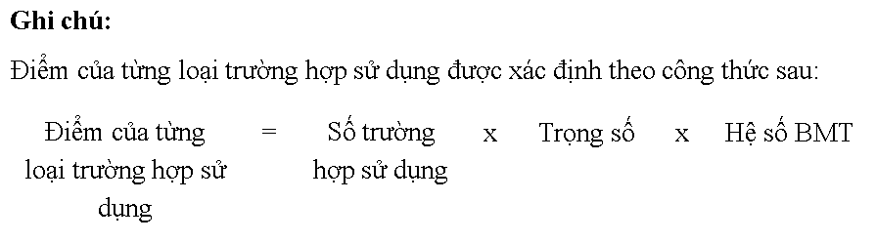
❑
Quản lý ước lượng
Tính toán điểm các trường hợp sử dụng
STT | Loại | Trọng số | Hệ số BMT | Số trường hợp sử dụng | Điểm của từng loại trường hợp sử dụng
1 | B (Bên trong Hệ thống) |  | 1 | 31 | 155
 | Đơn giản | 5 | 1 | 31 | 31 x 5 x 1 = 155
 | Trung bình | 10 | 1 | 0 | 0 x 10 x 1= 0
 | Phức tạp | 15 | 1 | 0 | 0 x 15 x 1 = 0
2 | M (Môi trường UI/UX) |  | 1.2 | 0 | 0
 | Đơn giản | 5 | 1.2 | 0 | 0 x 5 x 1.2 = 0
 | Trung bình | 10 | 1.2 | 0 | 0 x 10 x 1.2 = 0
 | Phức tạp | 15 | 1.2 | 0 | 0 x 15 x 1.2 = 0
3 | T (Tương tác/ Thời gian thực) |  | 1.5 | 0 | 0
 | Đơn giản | 5 | 1,5 | 0 | 0 x 5 x 1.5 = 0
 | Trung bình | 10 | 1,5 | 0 | 0 x 10 x 1.5 = 0
 | Phức tạp | 15 | 1,5 | 0 | 0 x 15 x 1.5 = 0
 | Cộng (1+2+3) |  |  | TBF | 155
24/11/2025
WEBSITE TRUNG TÂM THƯƠNG MẠI ĐIỆN TỬ TIN TỨC
18

Slide 41
❑
Quản lý ước lượng
Tính toán hệ số phức tập kỹ thuật - công nghệ
TT | Các hệ số | Trọng số | Giá trị xếp hạng | Kết quả | Ghi chú
I | Hệ số KT-CN (TFW)
1 | Xử lý phân tán | 1 | 0 | 0 | Không có chức năng phân tán dữ liệu.
2 | Mức độ quan trọng của hiệu năng | 1 | 2 | 2 | Yêu cầu về hiệu suất chỉ ở mức cơ bản; không cần tối ưu hóa cho tải/dữ liệu lớn.
3 | Hiệu quả sử dụng cho người dung | 1 | 3 | 3 | Yêu cầu thiết kế Responsive và UI/UX tốt, nhưng không cần tính năng cá nhân hóa cao cấp.
4 | Độ phức tạp của xử lý bên trong | 2 | 3 | 6 | Các logic phức tạp (phân quyền, báo cáo, tính toán) được triển khai ở mức cơ bản.
5 | Khả năng tái sử dụng mã nguồn | 1 | 3 | 3 | Dự án xây dựng theo kiến trúc module (Laravel), có thể tái sử dụng một số component nhỏ
6 | Dễ cài đặt | 0,5 | 2 | 1 | Việc cài đặt và triển khai rất đơn giản, chỉ yêu cầu cơ bản (Laravel/PHP).
7 | Dễ vận hành | 0,5 | 0 | 0 | Có cơ chế Log/Thông báo hỗ trợ vận hành, nhưng không yêu cầu quy trình vận hành phức tạp.
24/11/2025
WEBSITE TRUNG TÂM THƯƠNG MẠI ĐIỆN TỬ TIN TỨC
18

Slide 42
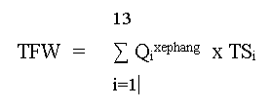
❑
Quản lý ước lượng
Tính toán hệ số phức tập kỹ thuật - công nghệ
TT | Các hệ số | Trọng số | Giá trị xếp hạng | Kết quả | Ghi chú
8 | Khả năng chuyển đổi | 1 | 1 | 1 | Thiết kế module giúp dễ bảo trì/nâng cấp
9 | Dễ dàng bảo trì | 1 | 3 | 3 | Thiết kế module giúp dễ bảo trì/nâng cấp
10 | Xử lý đồng thời | 1 | 4 | 4 | Cập nhật tồn kho và trạng thái đơn hàng là logic quan trọng (logic xử lý đồng thời đơn giản).
11 | Mức độ hỗ trợ bảo mật | 2 | 3 | 6 | Yêu cầu bảo mật cơ bản: Đăng ký/Đăng nhập, Phân quyền RoleID
12 | Sự phụ thuộc vào mã l ệnh của bên thứ ba | 1 | 2 | 2 | Ứng dụng là Web, có tương tác mạng, nhưng không yêu cầu tốc độ cao.
13 | Mức độ hỗ trợ đào tạo người sử dụng | 1 | 2 | 2 | Số lượng người dùng truy cập đồng thời và dữ liệu thực tế trong môi trường đồ án là rất thấp.
II | Hệ số phức tạp về KT- CN (TCF) | 14 |  | 33
Ghi chú: - Hệ số kỹ thuật - công nghệ (TFW) tại cột Kết quả (đơn vị tính: giá trị) được xác định theo công thức:
Trong đó:
+Q_{i}^{xephang}: Giá trị xếp hạng của hệ số thứ i trong 13 hệ số thành phần. Giá trị xếp hạng được xác định trong
khoảng từ 0 đến 5 (chấp nhận giá trị số nguyên).
+TS_{i}: Trọng số tương ứng của hệ số thứ i trong 13 hệ số thành phần.
24/11/2025
WEBSITE TRUNG TÂM THƯƠNG MẠI ĐIỆN TỬ TIN TỨC
18

Slide 43
❑
Quản lý ước lượng
Tính toán hệ số phức tập kỹ thuật - công nghệ
TT | Các hệ số tác động môi trường | Trọng số | Giá trị xếp hạng | Kết quả | Độ ổn định kinh nghiệm
I | Hệ số tác động môi trường và nhóm làm việc (EFW)
1 | Có áp dụng quy trình phát triển phần mềm | 1,5 | 3 (Quy trình cơ bản) | 4,5 | Có
2 | Kinh nghiệm phát triển ứng dụng tương tự | 0,5 | 3 (Có kinh nghiệm cơ bản) | 1,5 | Có
3 | Kinh nghiệm về hướng đối tượng | 1 | 4 (Kinh nghiệm tốt về OOP/ Laravel | 4 | Có
4 | Kinh nghiệm của trưởng nhóm lập trình | 0,5 | 3 (Khả năng lãnh đạo hướng dẫn , giao tiếp làm việc nhóm cơ bản) | 1,5 | Có
5 | Tính chủ động | 1 | 3 (Bình thường) | 3 | Có
6 | Độ ổn định của các yêu Cầu | 2 | 2 (Có thể thay đổi) | 4 | Khá khó khăn
7 | Sử dụng các nhân viên làm bán thời gian | -1 | 3 (Có sử dụng nhân viên bán thời gian) | -3 | Khó khăn
8 | Kinh nghiệm sử dụng ngôn ngữ lập trình | -1 | 1 (PHP/Laravel là phổ biến không khó cao) | -1 | Ổn định
24/11/2025
WEBSITE TRUNG TÂM THƯƠNG MẠI ĐIỆN TỬ TIN TỨC
18

Slide 44
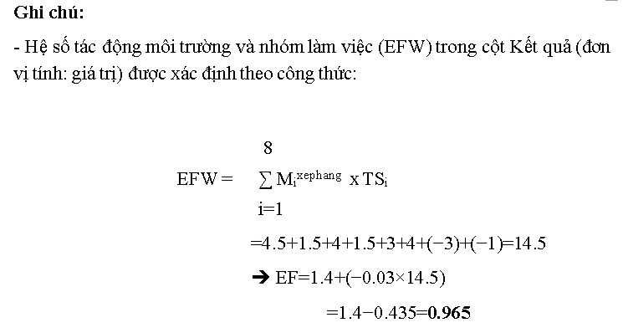
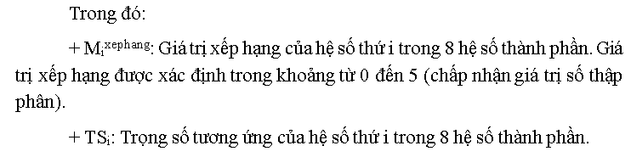
❑
Quản lý ước lượng
Tính toán hệ số phức tập kỹ thuật - công nghệ
II | Hệ số phức tạp về môi trường (EF) |  |  | 0,965
III | Độ ổn định kinh nghiệm (ES) |  |  | 5
IV | Nội suy thời gian lao động (P) |  |  | 20 | p-h/UCP
24/11/2025
WEBSITE TRUNG TÂM THƯƠNG MẠI ĐIỆN TỬ TIN TỨC
18

Slide 45
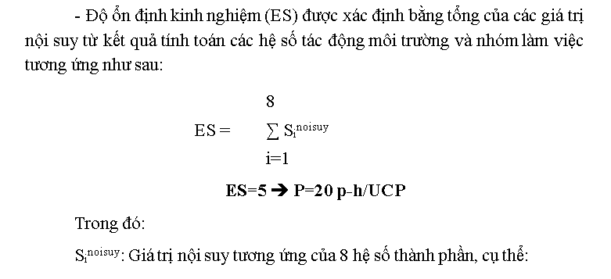
❑
Quản lý ước lượng
Tính toán hệ số phức tập kỹ thuật - công nghệ
24/11/2025
WEBSITE TRUNG TÂM THƯƠNG MẠI ĐIỆN TỬ TIN TỨC
18

Slide 46
❑
Quản lý ước lượng
Kết quả | Giá trị nội suy
≤ 0 | 0
> 0 | 0,05
> 1 | 0,1
> 2 | 0,6
> 3 | 1
ES | Giá trị nội suy (P)
< 1 | 48 – ES x 8
≥ 1 | 40 – (ES – 1) x 7
≥ 3 | 26 – (ES – 3) x 6/2,2
Tám hệ số thành phần trong giá trị nội suy
Cơ sở nội suy độ ổn định kinh nghiệm
24/11/2025
WEBSITE TRUNG TÂM THƯƠNG MẠI ĐIỆN TỬ TIN TỨC
18

Slide 47
❑
Quản lý ước lượng
Tính toán chi phí trự tiếp xây dựng, phát triển, mở rộng phần mềm nội bộ
TT | Hạng mục | Diễn giải | Giá trị | Ghi chú
I | Tính điểm trường hợp sử dụng (Use case)
1 | Điểm Actor (TAW) | Phụ lục IV | 18
2 | Điểm Use case (TBF) | Phụ lục V | 155
3 | Tính điểm UUCP | UUCP = TAW +TBF | 173
4 | Hệ số phức tạp về KT-CN (TCF) | TCF = 0,6 + (0,01 x TFW) | 0,65 + 0,01 * 33 = 0.98
5 | Hệ số phức tạp về môi trường (EF) | EF = 1,4 + (-0,03 x EFW) | 1.4 + (-0.03 x 14.5) = 0,965
6 | Tính điểm AUCP | AUCP = UUCP x TCF x EF | 173 * 0.98 * 0.965 = 163,6061
II | Nội suy thời gian lao động (P) | P: người/giờ/AUCP | 20
III | Giá trị nỗ lực thực tế (Tổng điểm tác nhânE) | E = P x AUCP | 20 x 136,8949 =3272.122 (p-h)
IV | Mức lương lao động bình quân (H) | H: người/giờ | 35.000
V | Chi phí trực tiếp xây dựng, phát triển, mở rộng phần mềm nội bộ (G) | G = 1,4 x E x H | 160,333,978
24/11/2025
WEBSITE TRUNG TÂM THƯƠNG MẠI ĐIỆN TỬ TIN TỨC
18

Slide 48
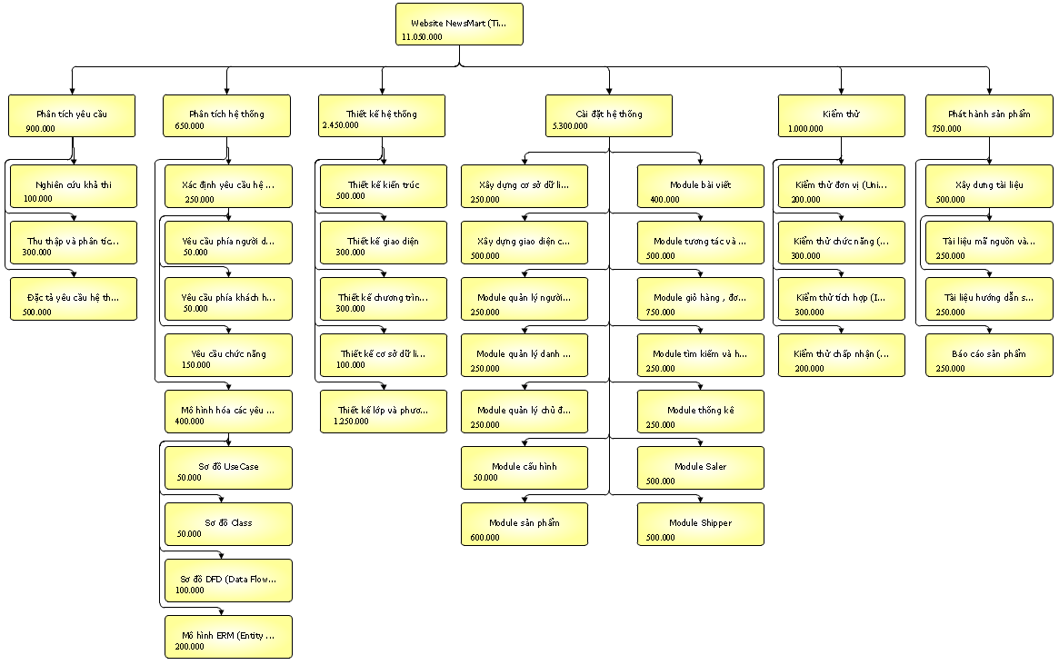
❑
Lập kế hoạch
Cây cấu trúc ước lượng chi phí tổng thể của dự án
24/11/2025
WEBSITE TRUNG TÂM THƯƠNG MẠI ĐIỆN TỬ TIN TỨC
18

Slide 49
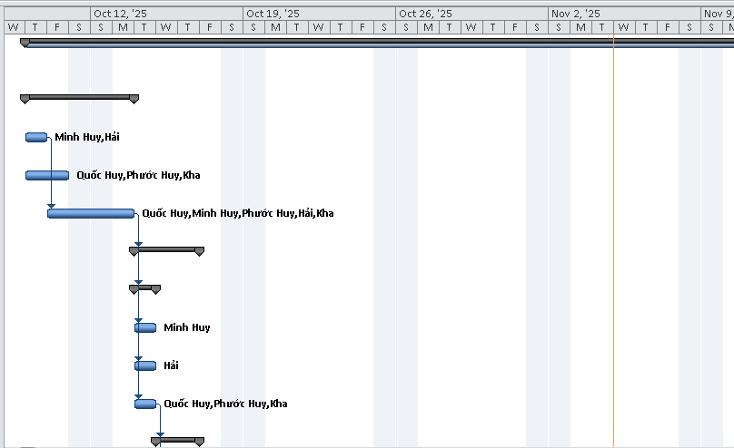
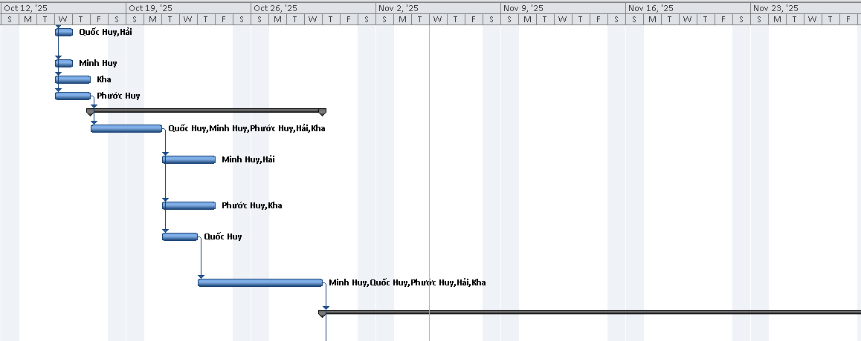
❑
Lập lịch biểu
Sơ đồ Gantt phân bổ thời gian và nhân lực 1
Sơ đồ Gantt phân bổ thời gian và nhân lực 2
24/11/2025
WEBSITE TRUNG TÂM THƯƠNG MẠI ĐIỆN TỬ TIN TỨC
18

Slide 50
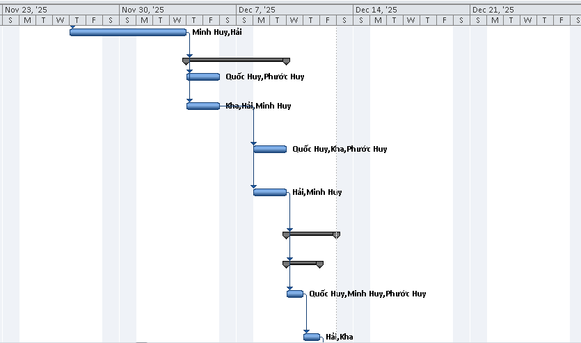
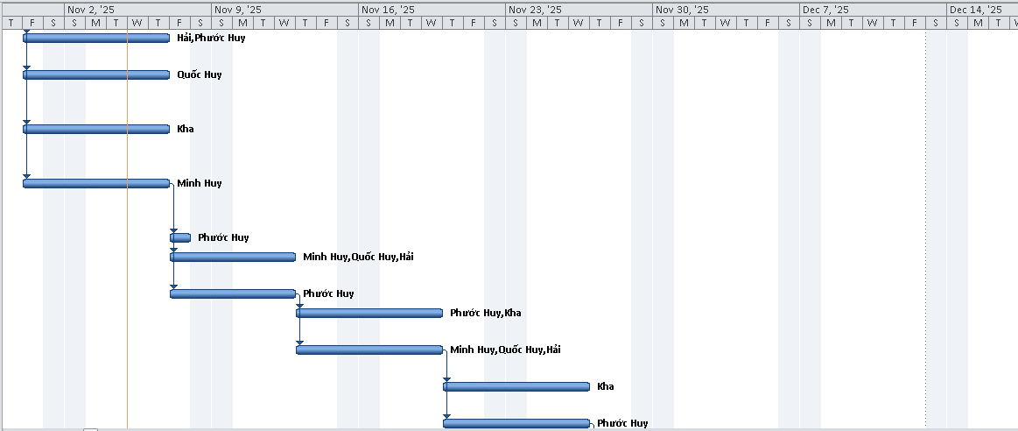
❑
Lập lịch biểu
Sơ đồ Gantt phân bổ thời gian và nhân lực 3
Sơ đồ Gantt phân bổ thời gian và nhân lực 4
24/11/2025
WEBSITE TRUNG TÂM THƯƠNG MẠI ĐIỆN TỬ TIN TỨC
18

Slide 51
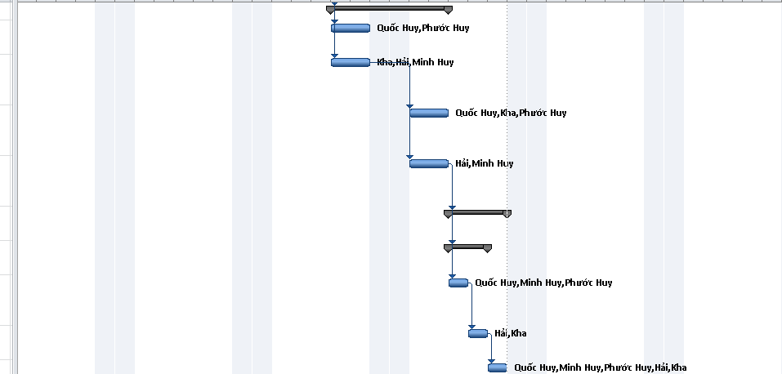
❑
Lập lịch biểu
Sơ đồ Gantt phân bổ thời gian và nhân lực 5
24/11/2025
WEBSITE TRUNG TÂM THƯƠNG MẠI ĐIỆN TỬ TIN TỨC
18

Slide 52
❑
Phân bổ tài nguyên
Task Mode | Task Name | Total Slack | Duration | Start | Finish | Predecessors | Resource Names
Manually Scheduled | 0.0 Website NewsMart (Tin tức & Thương mại điện tử) | 0 days | 47 days | Thu 10/9/25 | Fri 12/12/25 |  | 5 person
Auto Scheduled | 1.0 Phân tích yêu cầu. | 0 days | 3 days | Thu 10/9/25 | Mon 10/13/25 |  | 5 per
Auto Scheduled | 1.1 Nghiên cứu khả thi | 0 days | 1 day | Thu 10/9/25 | Thu 10/9/25 |  | 2 per
Auto Scheduled | 1.2 Thu thập và phân tích yêu cầu | 45 days | 2 days | Thu 10/9/25 | Fri 10/10/25 |  | 3 per
Auto Scheduled | 1.3 Đặc tả yêu cầu hệ thống và phạm vi | 0 days | 2 days | Fri 10/10/25 | Mon 10/13/25 | 3 | 5 per
Auto Scheduled | 2.0 Phân tích hệ thống | 0 days | 3 days | Tue 10/14/25 | Thu 10/16/25 | 5 | 5 per
Sơ đồ Gantt phân bổ thời gian và nhân lực 5
24/11/2025
WEBSITE TRUNG TÂM THƯƠNG MẠI ĐIỆN TỬ TIN TỨC
18

Slide 53
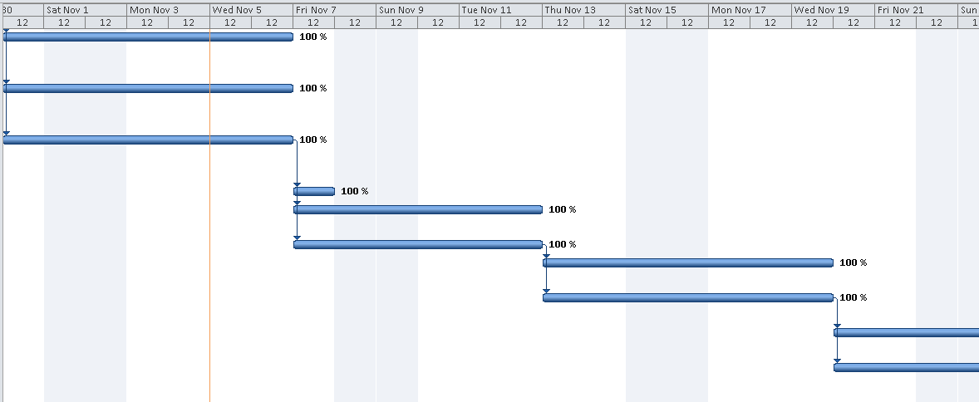
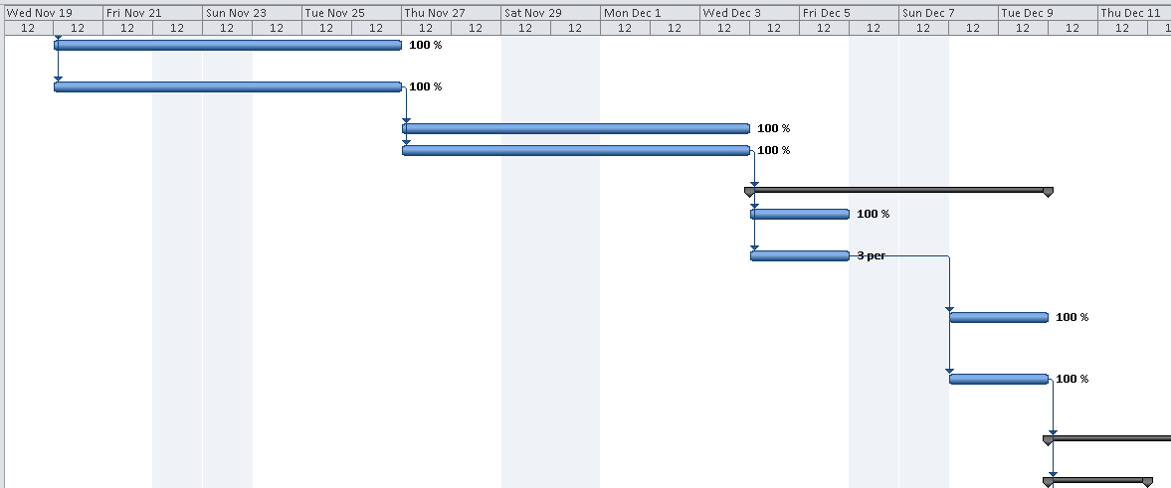
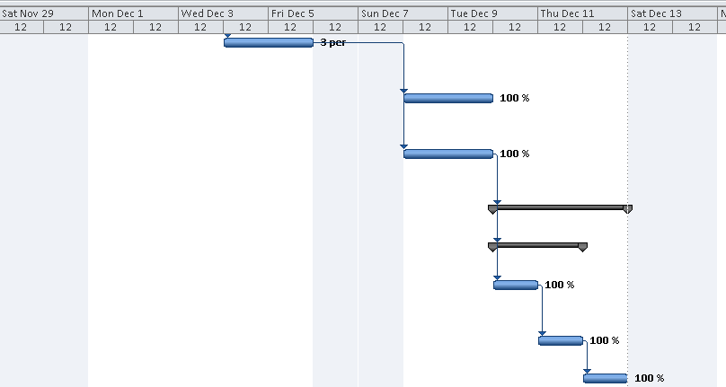
❑
Phân bổ tài nguyên
Sơ đồ Gantt phân bổ tài nguyên 3
Sơ đồ Gantt phân bổ tài nguyên 4
Sơ đồ Gantt phân bổ tài nguyên 5
24/11/2025
WEBSITE TRUNG TÂM THƯƠNG MẠI ĐIỆN TỬ TIN TỨC
18

Slide 54
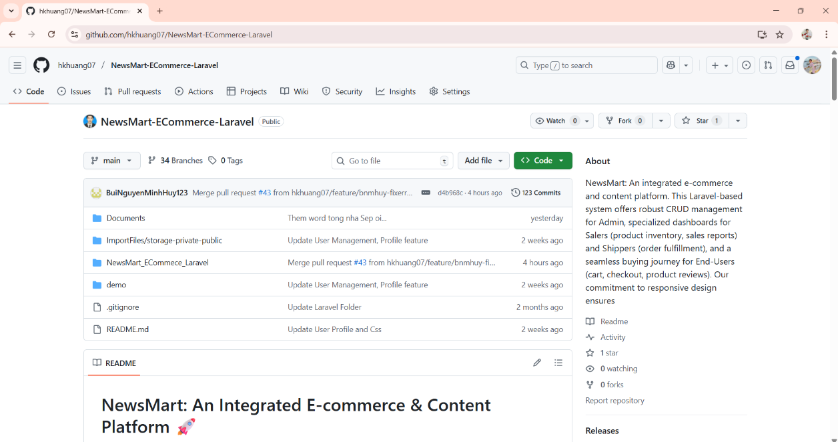
❑
Giới thiệu về Git và GitHub
24/11/2025
WEBSITE TRUNG TÂM THƯƠNG MẠI ĐIỆN TỬ TIN TỨC
18

Slide 55
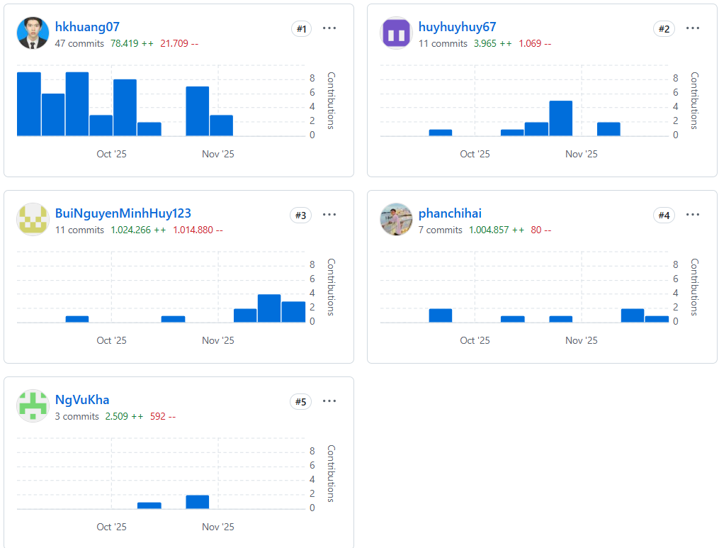
❑
Giới thiệu về Git và GitHub
24/11/2025
WEBSITE TRUNG TÂM THƯƠNG MẠI ĐIỆN TỬ TIN TỨC
18

Slide 56
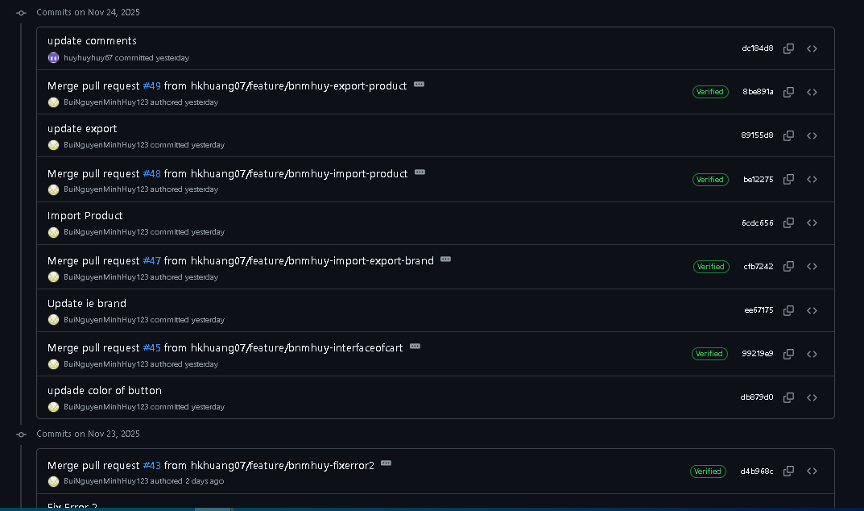
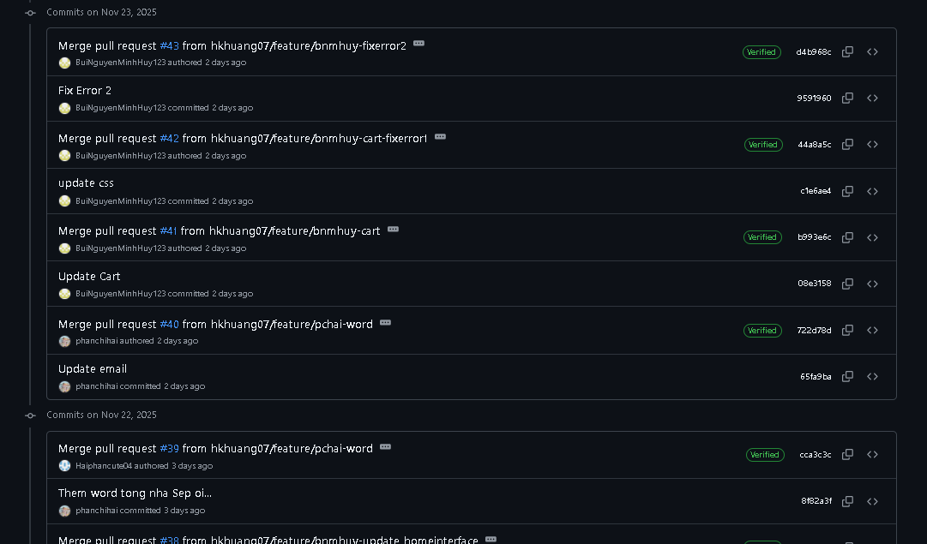
❑
Commit
24/11/2025
WEBSITE TRUNG TÂM THƯƠNG MẠI ĐIỆN TỬ TIN TỨC
18

Slide 57
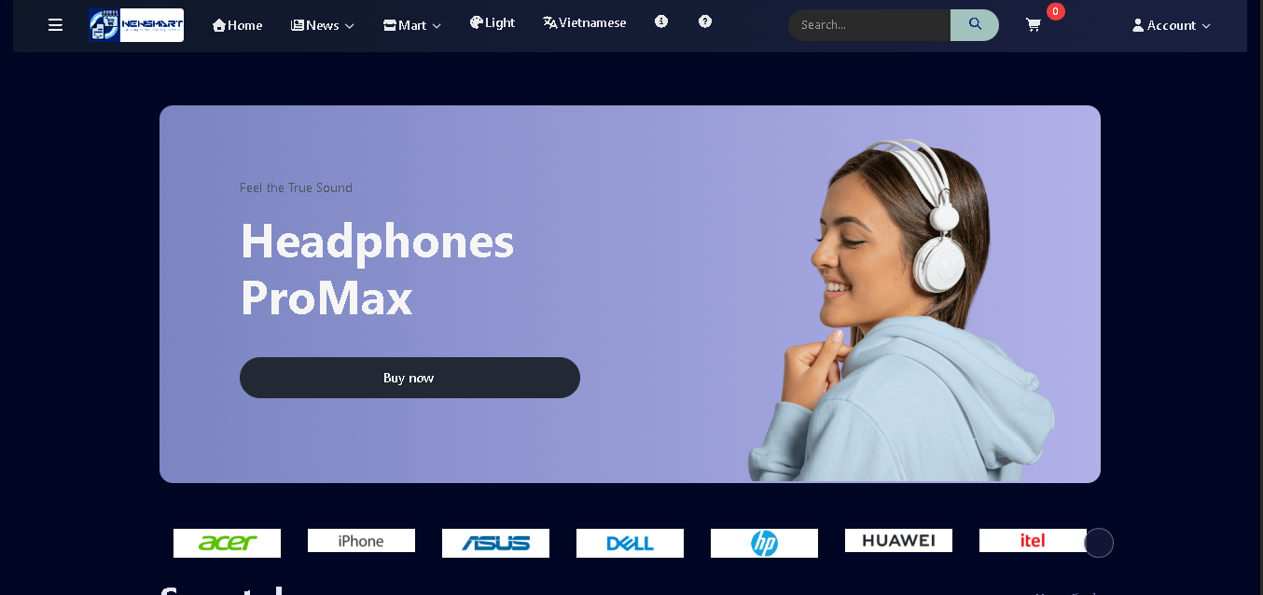
❑
Các giao diện người dùng:
Trang chủ NewsMarst
24/11/2025
WEBSITE TRUNG TÂM THƯƠNG MẠI ĐIỆN TỬ TIN TỨC
18

Slide 58
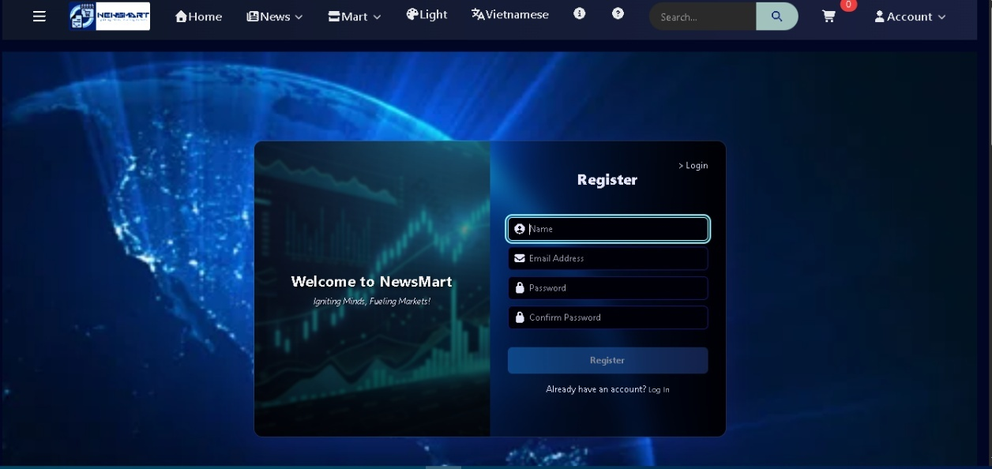
❑
Các giao diện người dùng :
24/11/2025
WEBSITE TRUNG TÂM THƯƠNG MẠI ĐIỆN TỬ TIN TỨC
18

Slide 59
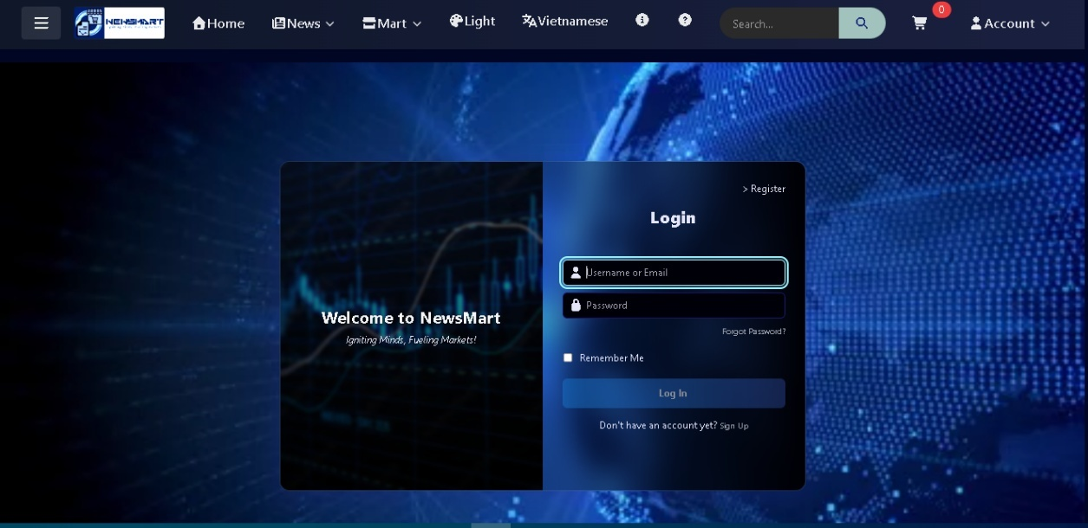
❑
Các giao diện người dùng:
24/11/2025
WEBSITE TRUNG TÂM THƯƠNG MẠI ĐIỆN TỬ TIN TỨC
18

Slide 60
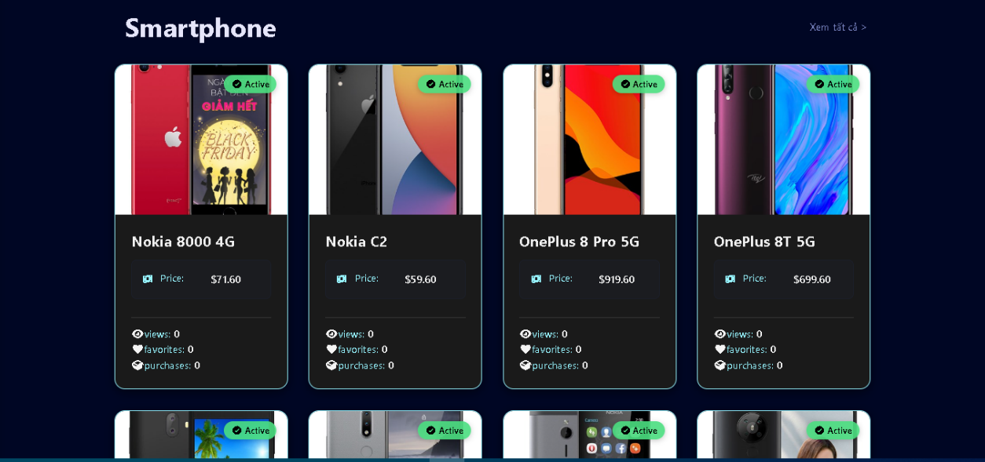
❑
Các giao diện người dùng:
24/11/2025
WEBSITE TRUNG TÂM THƯƠNG MẠI ĐIỆN TỬ TIN TỨC
18

Slide 61
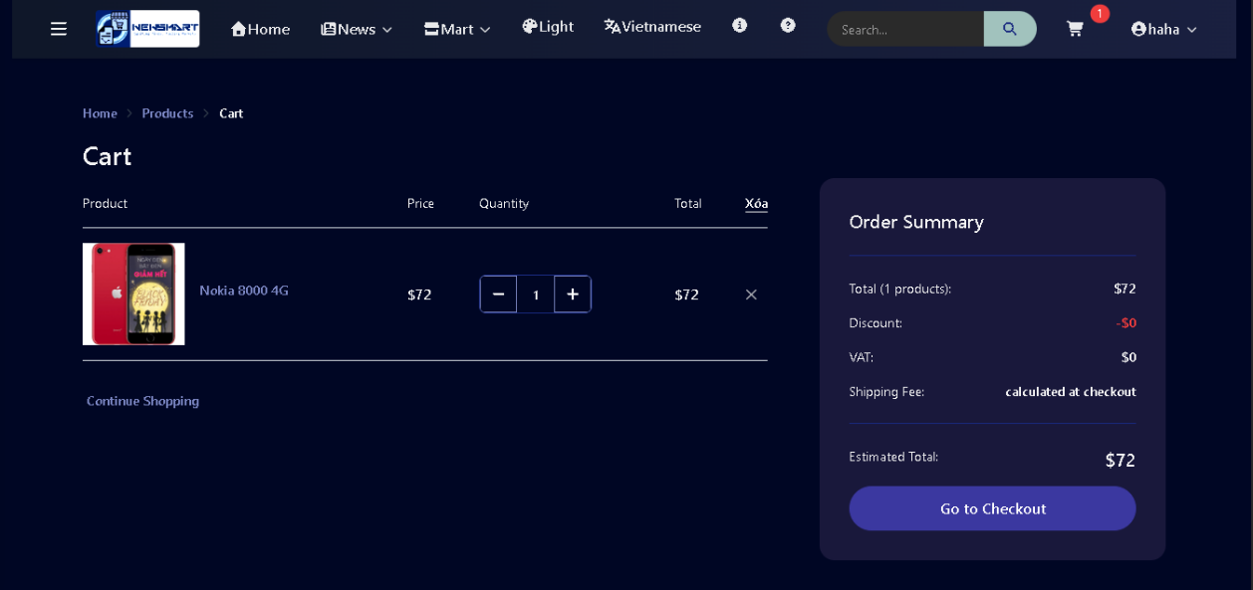
❑
Các giao diện người dùng:
24/11/2025
WEBSITE TRUNG TÂM THƯƠNG MẠI ĐIỆN TỬ TIN TỨC
18

Slide 62
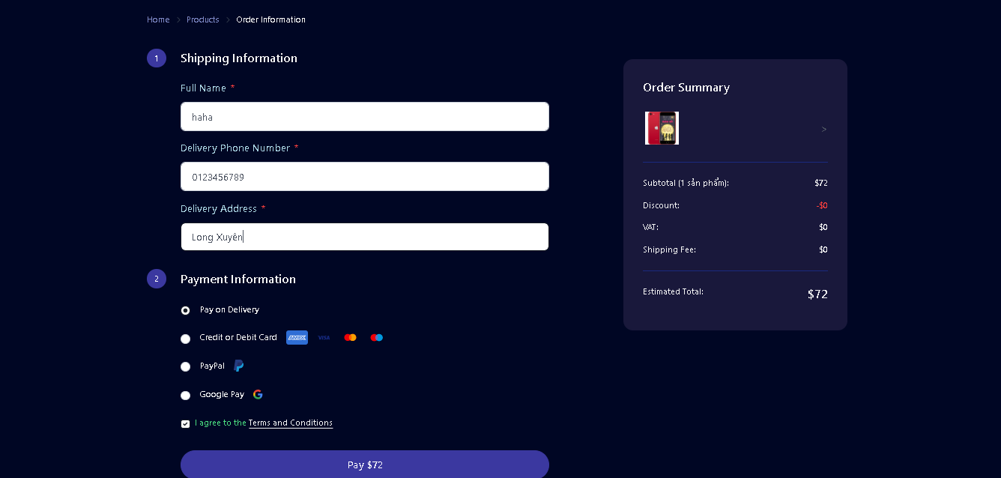
❑
Các giao diện người dùng:
24/11/2025
WEBSITE TRUNG TÂM THƯƠNG MẠI ĐIỆN TỬ TIN TỨC
18

Slide 63
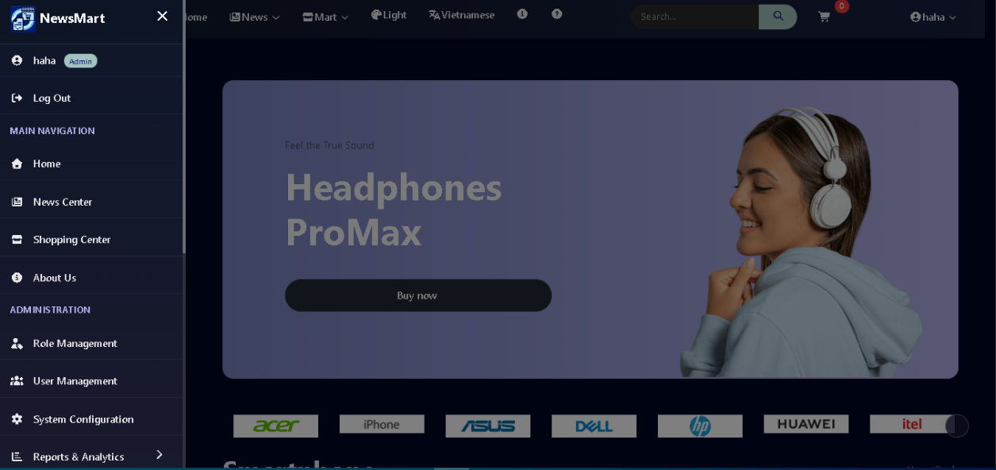
❑
Các giao diện người dùng :
24/11/2025
WEBSITE TRUNG TÂM THƯƠNG MẠI ĐIỆN TỬ TIN TỨC
18

Slide 64
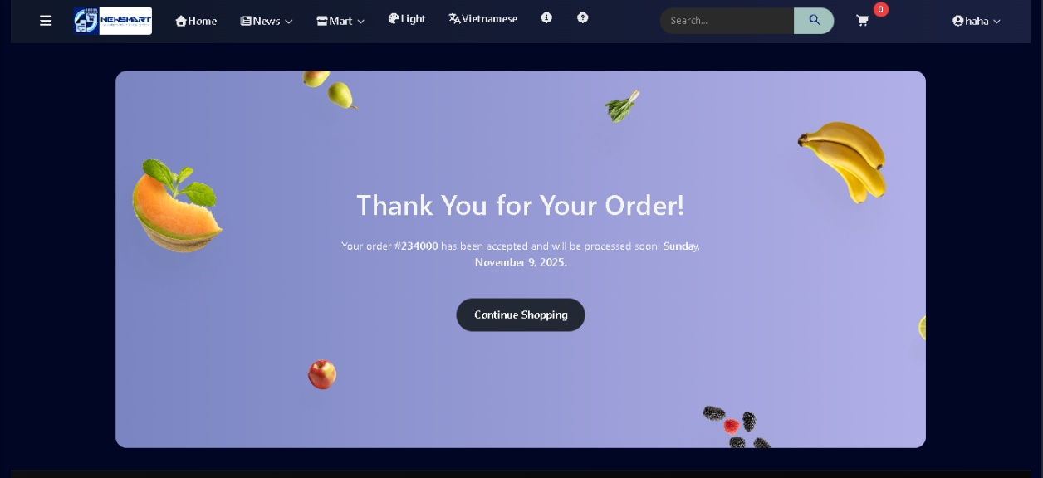
❑
Các giao diện người dùng :
24/11/2025
WEBSITE TRUNG TÂM THƯƠNG MẠI ĐIỆN TỬ TIN TỨC
18

Slide 65
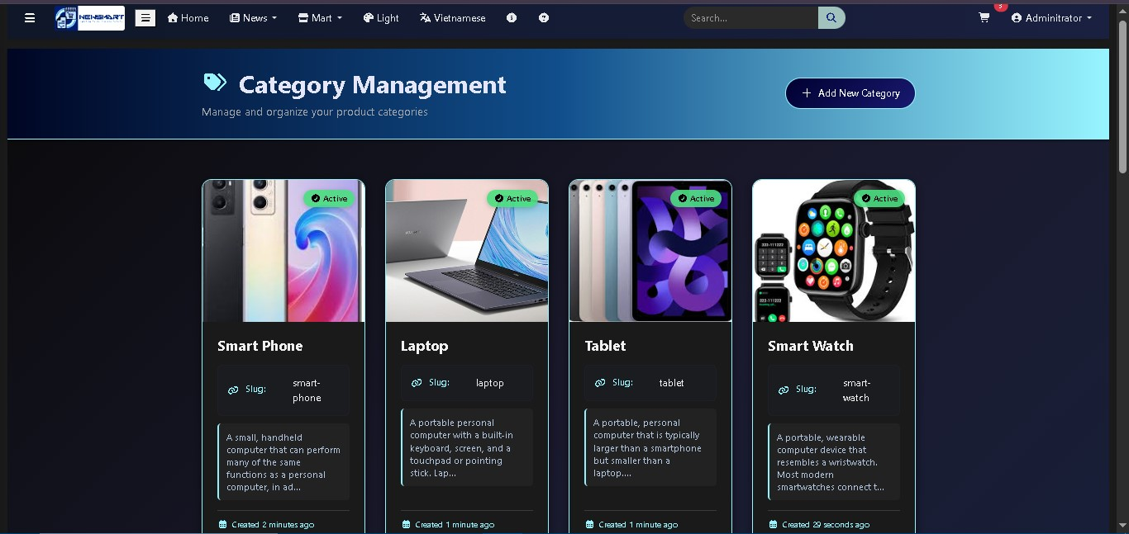
❑
Các giao diện quản trị:
24/11/2025
WEBSITE TRUNG TÂM THƯƠNG MẠI ĐIỆN TỬ TIN TỨC
18

Slide 66
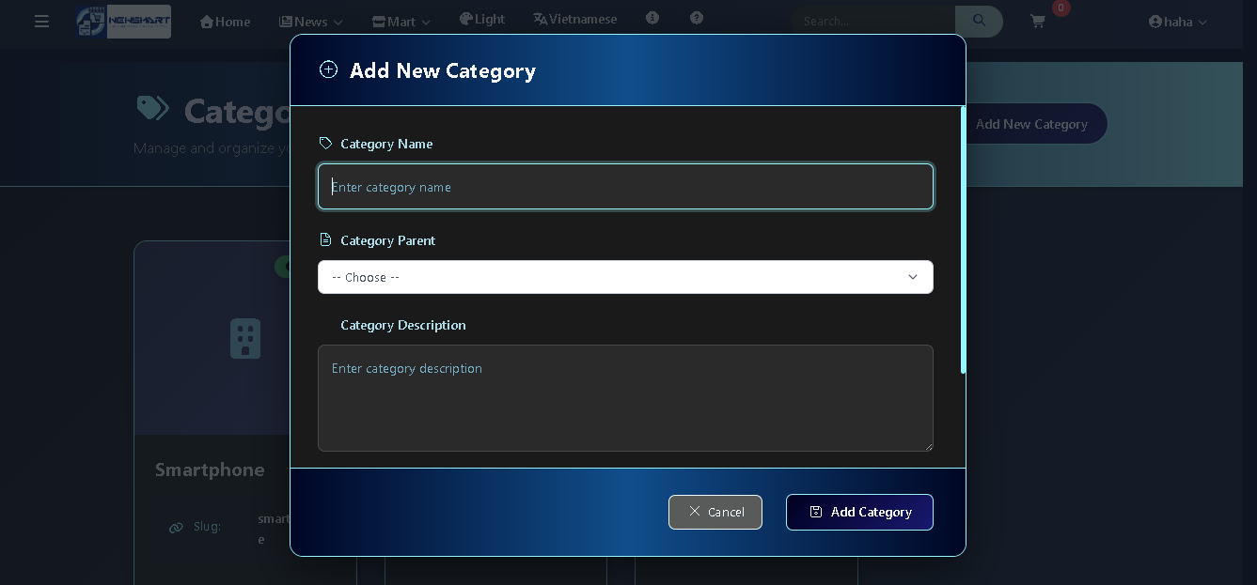
❑
Các giao diện quản trị:
24/11/2025
WEBSITE TRUNG TÂM THƯƠNG MẠI ĐIỆN TỬ TIN TỨC
18

Slide 67
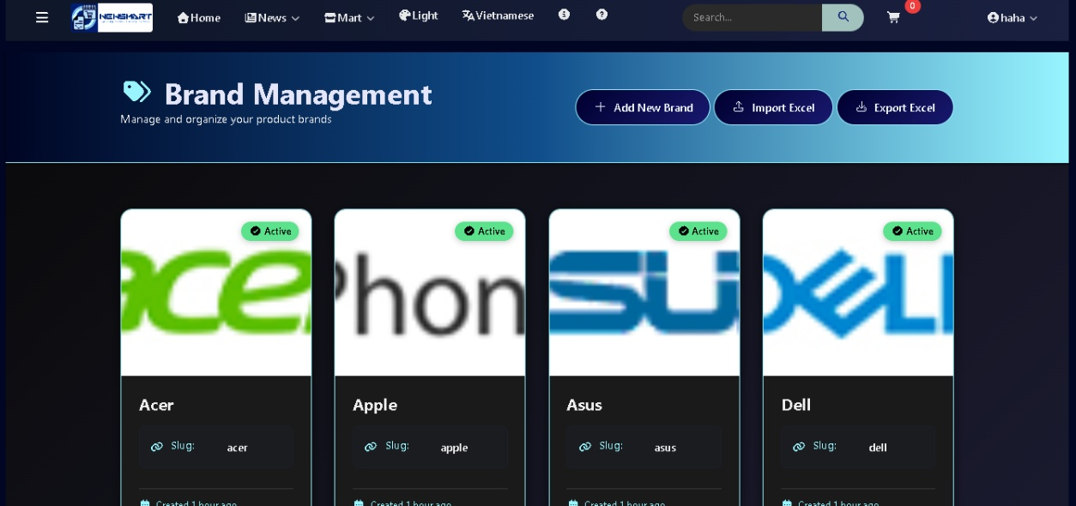
❑
Các giao diện quản trị :
24/11/2025
WEBSITE TRUNG TÂM THƯƠNG MẠI ĐIỆN TỬ TIN TỨC
18

Slide 68
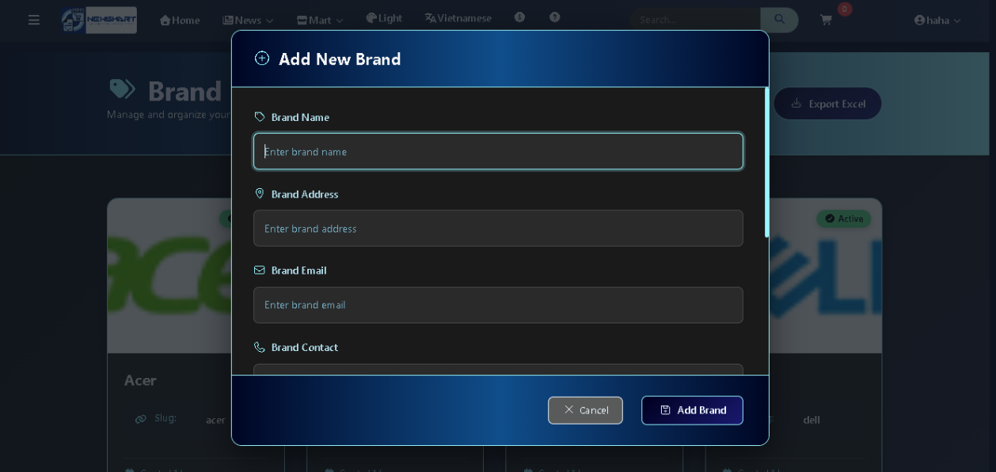
❑
Các giao diện quản trị :
24/11/2025
WEBSITE TRUNG TÂM THƯƠNG MẠI ĐIỆN TỬ TIN TỨC
18

Slide 69
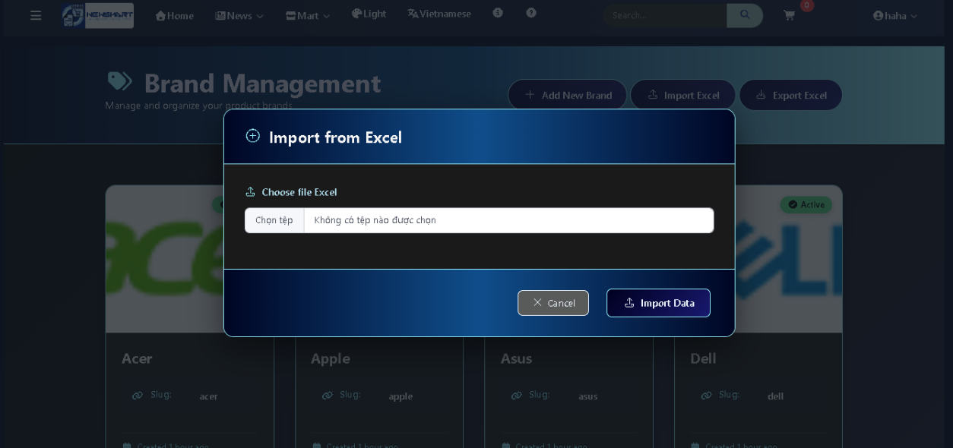
❑
Các giao diện quản trị :
24/11/2025
WEBSITE TRUNG TÂM THƯƠNG MẠI ĐIỆN TỬ TIN TỨC
18

Slide 70
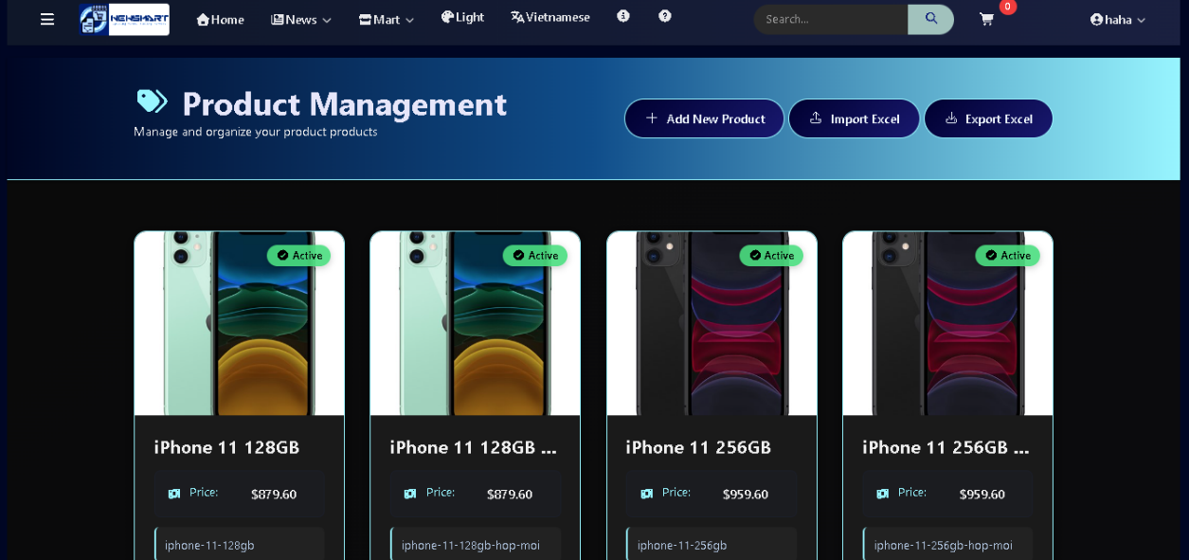
❑
Các giao diện quản trị :
24/11/2025
WEBSITE TRUNG TÂM THƯƠNG MẠI ĐIỆN TỬ TIN TỨC
18

Slide 71
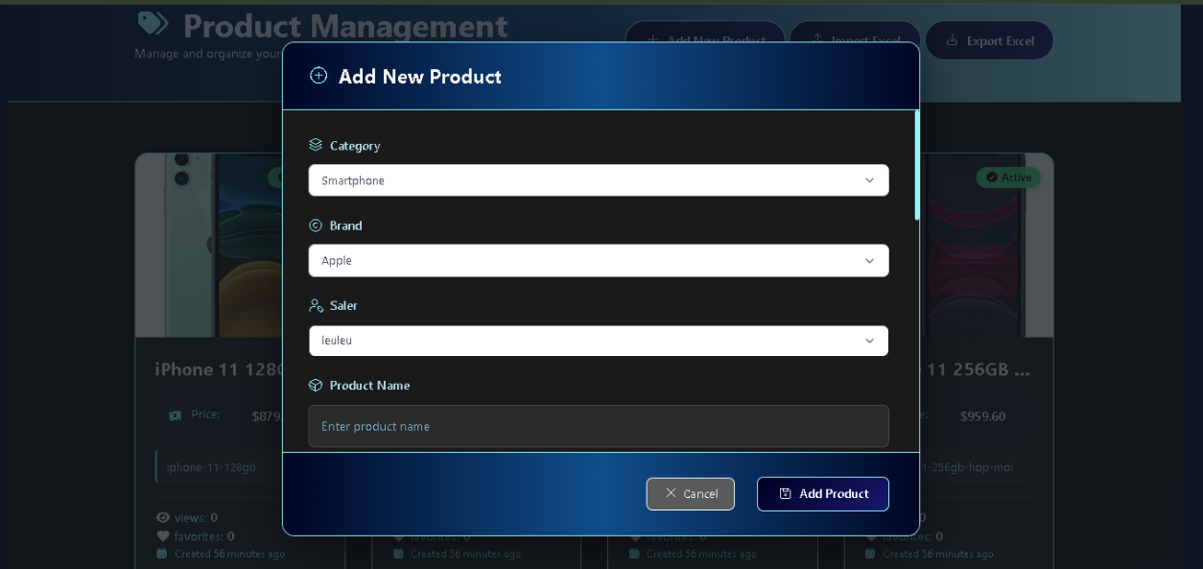
❑
Các giao diện quản trị :
24/11/2025
WEBSITE TRUNG TÂM THƯƠNG MẠI ĐIỆN TỬ TIN TỨC
18

Slide 72
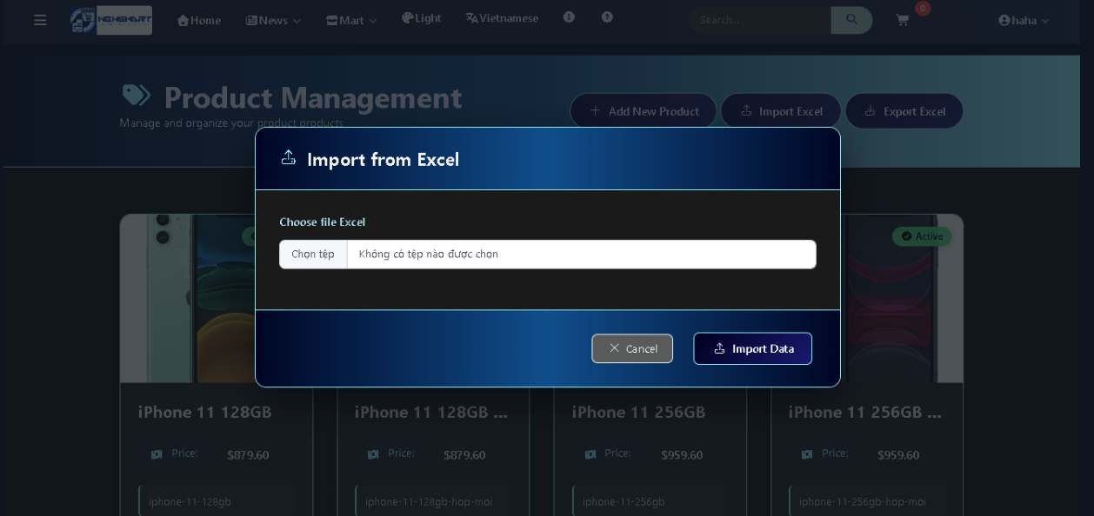
❑
Các giao diện quản trị :
24/11/2025
WEBSITE TRUNG TÂM THƯƠNG MẠI ĐIỆN TỬ TIN TỨC
18

Slide 73
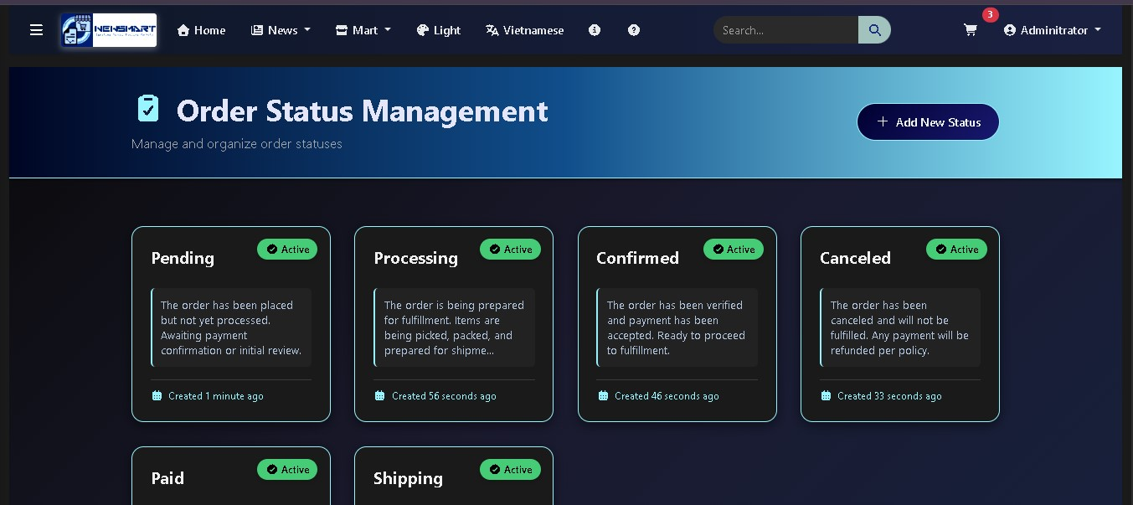
❑
Các giao diện quản trị :
24/11/2025
WEBSITE TRUNG TÂM THƯƠNG MẠI ĐIỆN TỬ TIN TỨC
18

Slide 74
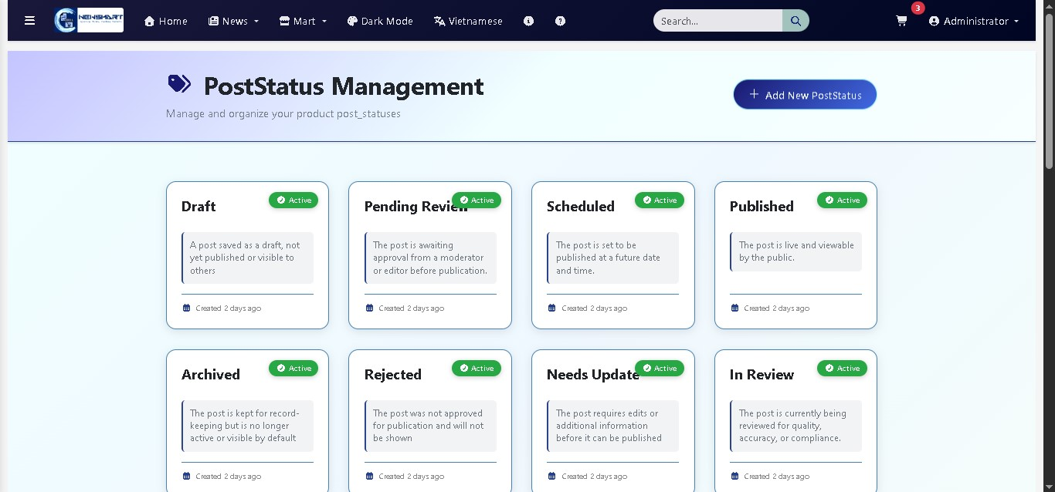
❑
Các giao diện quản trị :
24/11/2025
WEBSITE TRUNG TÂM THƯƠNG MẠI ĐIỆN TỬ TIN TỨC
18

Slide 75
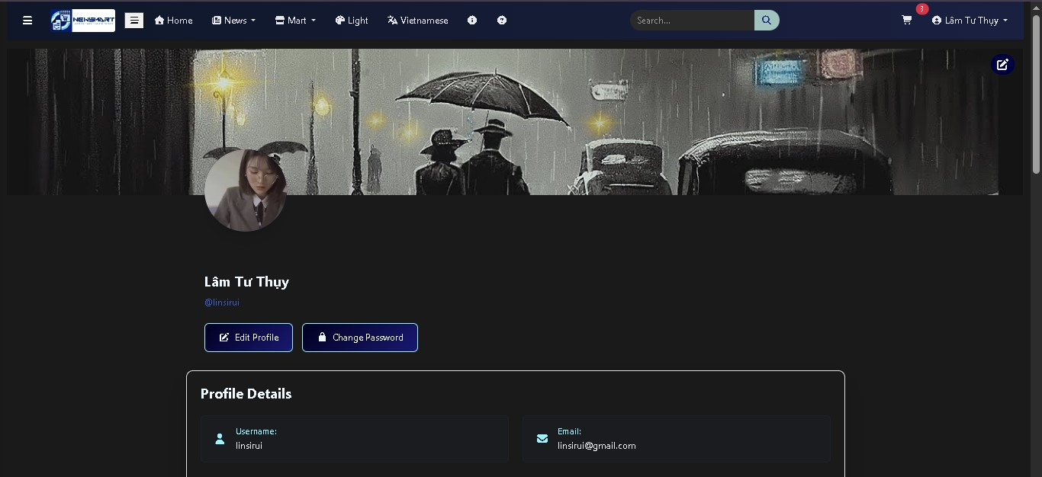
❑
Các giao diện quản trị :
24/11/2025
WEBSITE TRUNG TÂM THƯƠNG MẠI ĐIỆN TỬ TIN TỨC
18

Slide 76
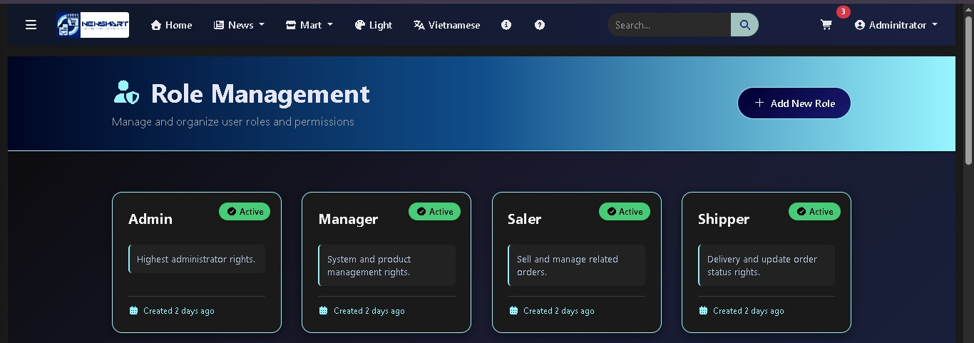
❑
Các giao diện quản trị :
24/11/2025
WEBSITE TRUNG TÂM THƯƠNG MẠI ĐIỆN TỬ TIN TỨC
18

Slide 77
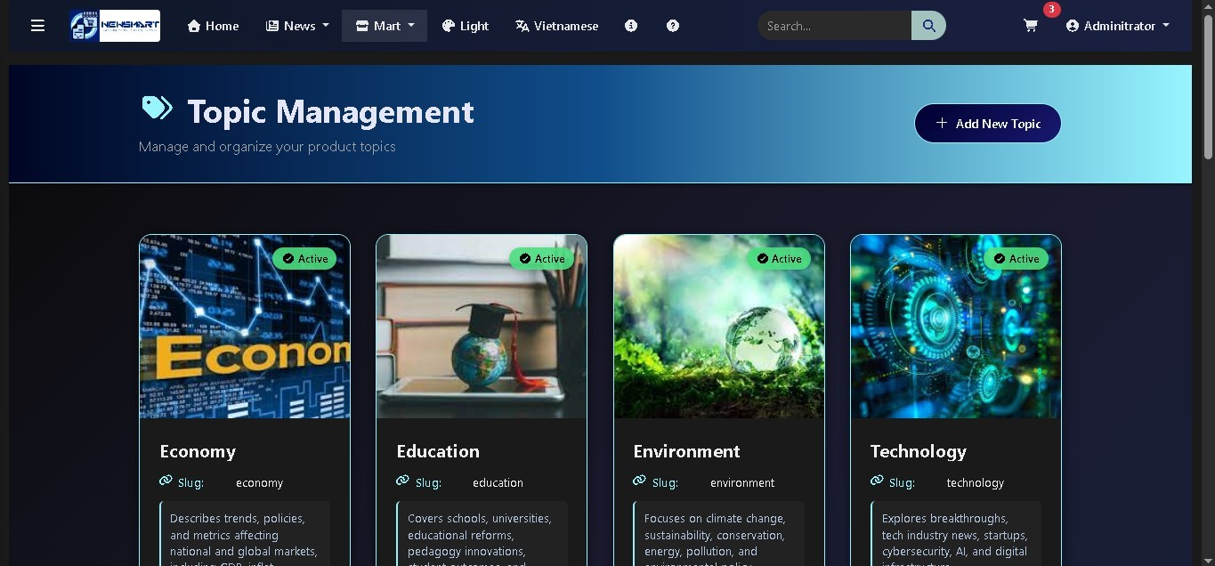
❑
Các giao diện quản trị :
24/11/2025
WEBSITE TRUNG TÂM THƯƠNG MẠI ĐIỆN TỬ TIN TỨC
18

Slide 78
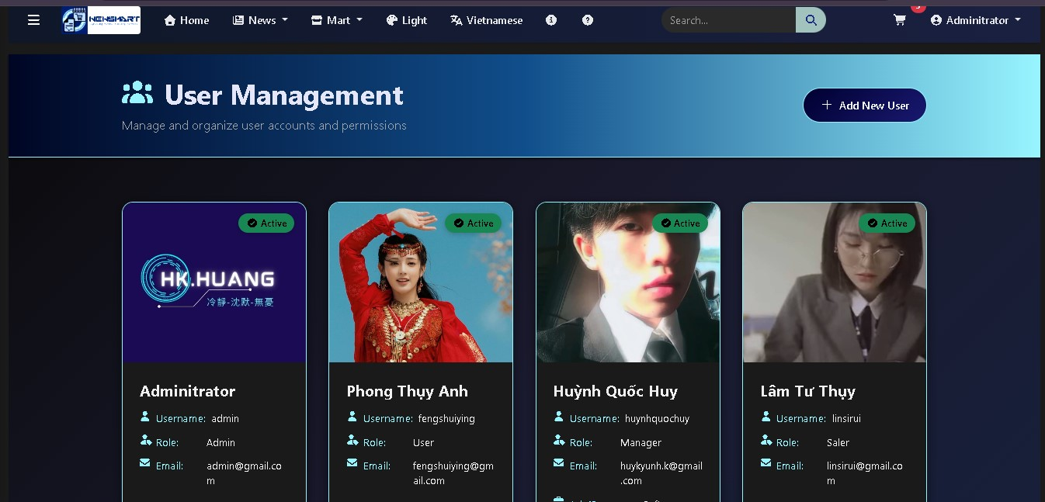
❑
Các giao diện quản trị :
24/11/2025
WEBSITE TRUNG TÂM THƯƠNG MẠI ĐIỆN TỬ TIN TỨC
18

